Slide 1
Метод опорных векторов
Support Vector Machine (SVM)

Slide 2
План
Метод опорных векторов (SVM)
Ядра в методе опорных векторов (Kernel trick)
SVM в scikit-learn

Slide 3
План
Метод опорных векторов (SVM)
Ядра в методе опорных векторов (Kernel trick)
SVM в scikit-learn

Slide 4
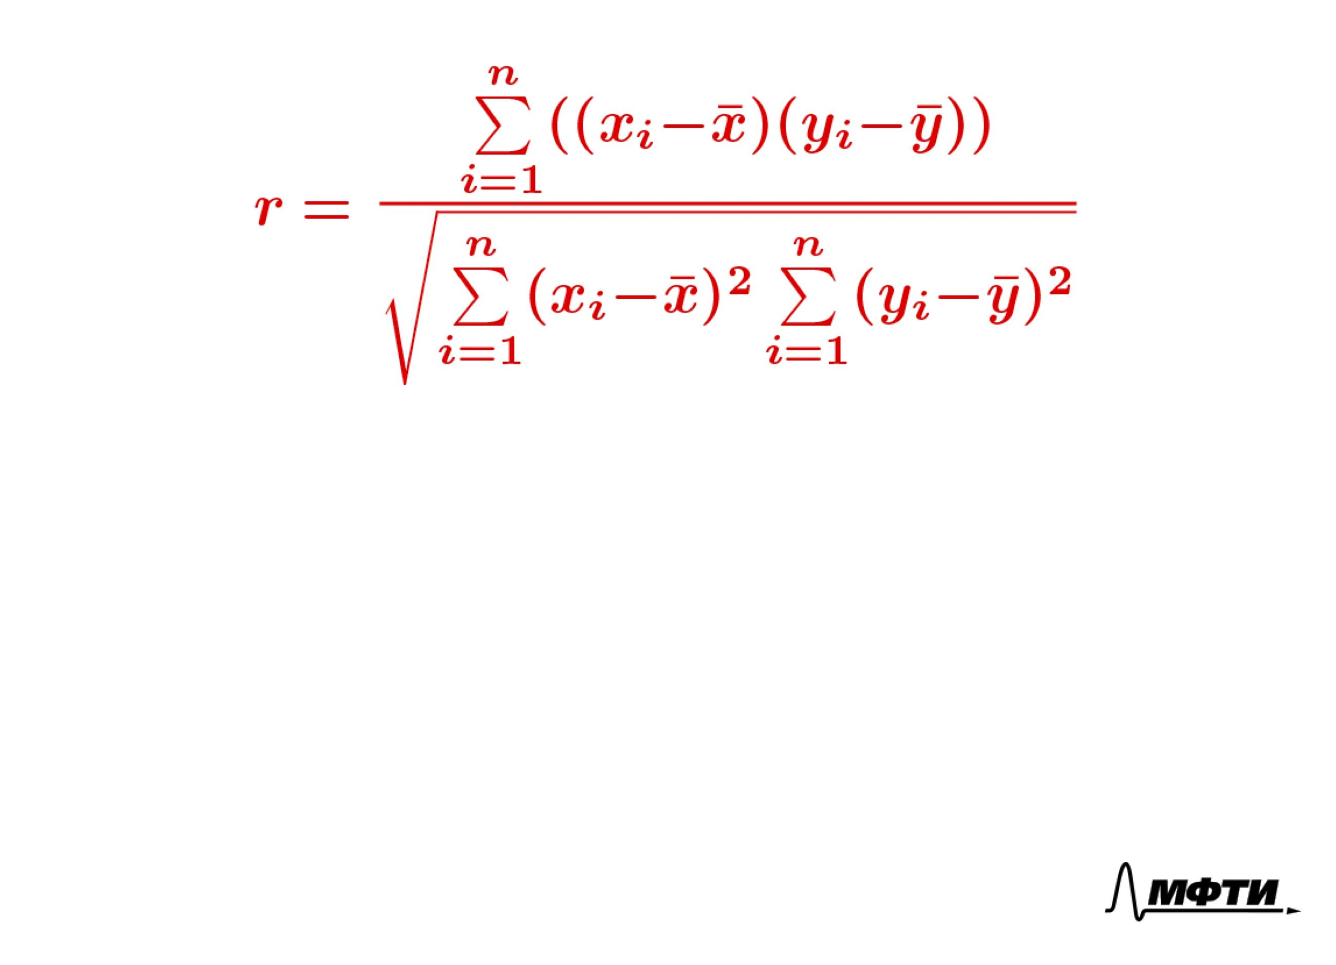
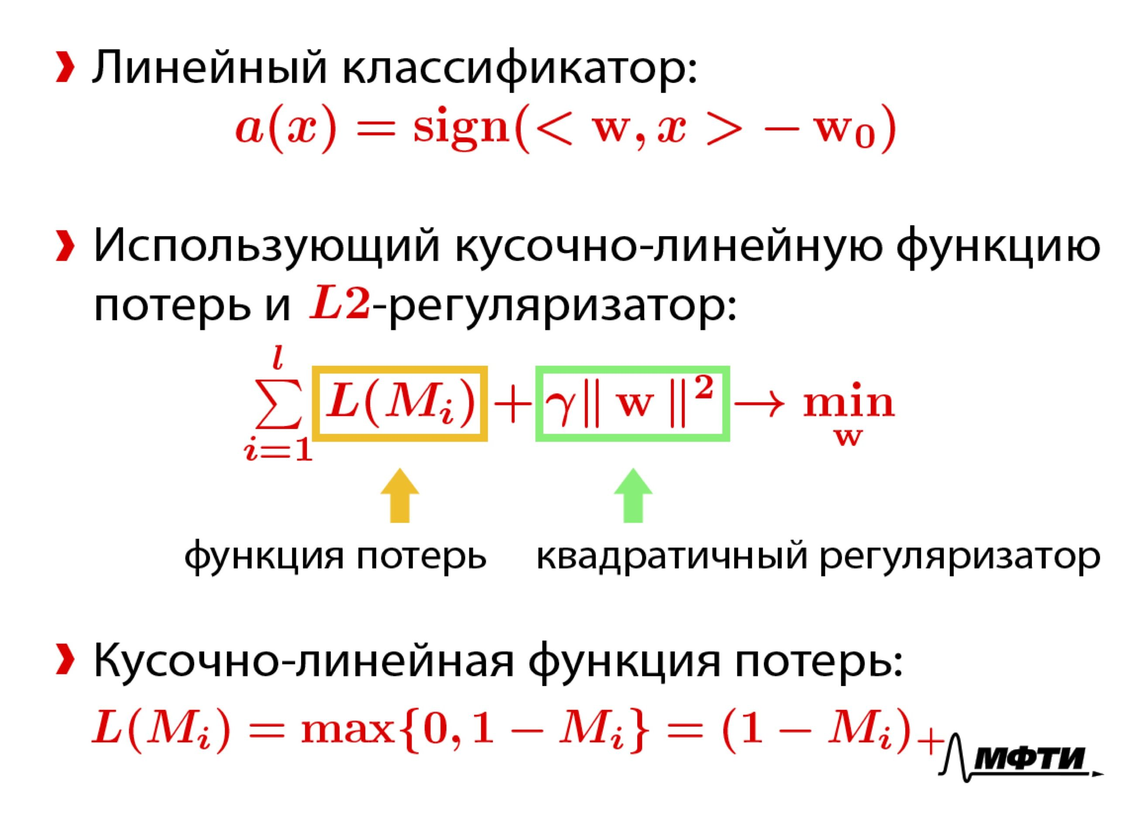
Метод опорных векторов (SVM)

Slide 5
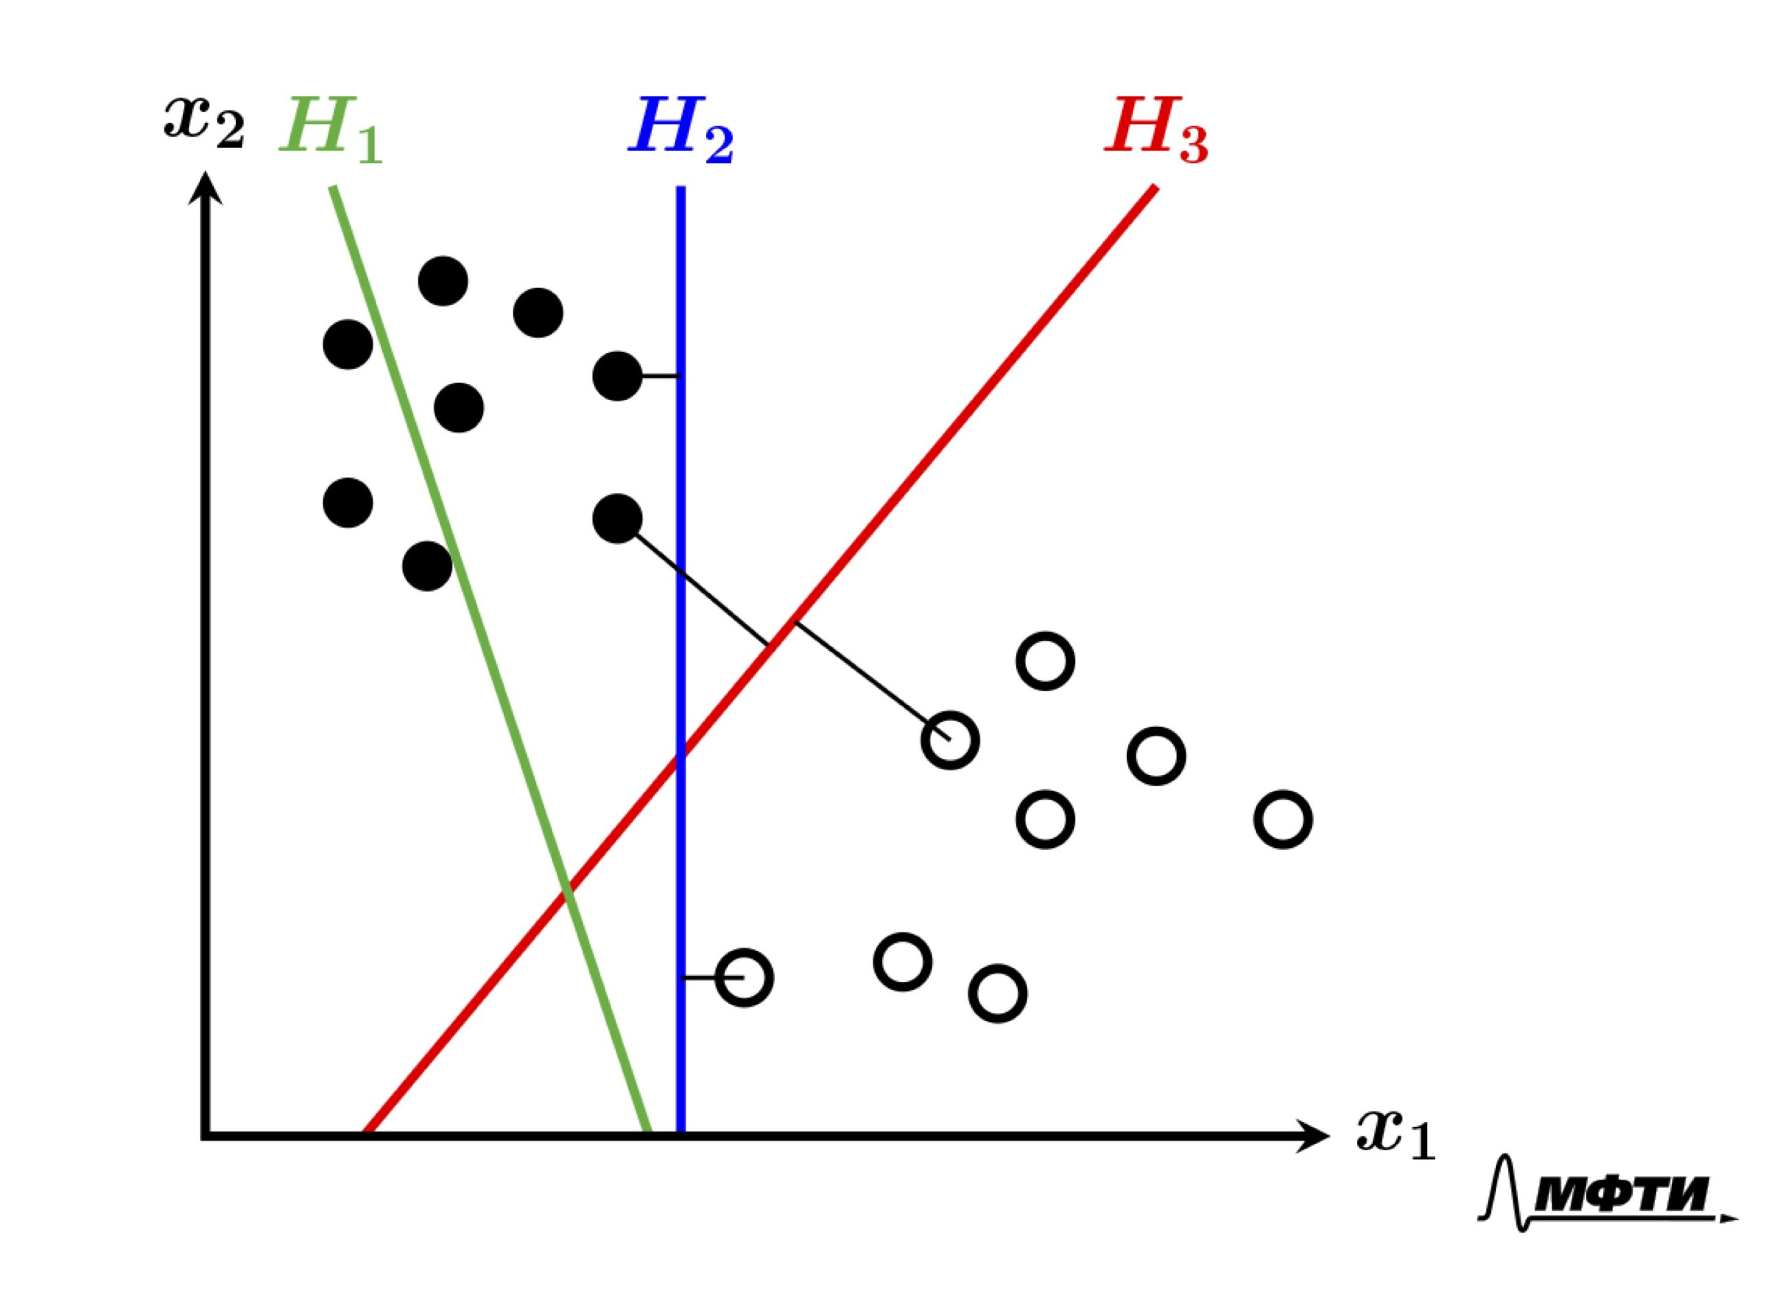
Метод опорных векторов (SVM) Построение разделяющей гиперплоскости

Slide 6
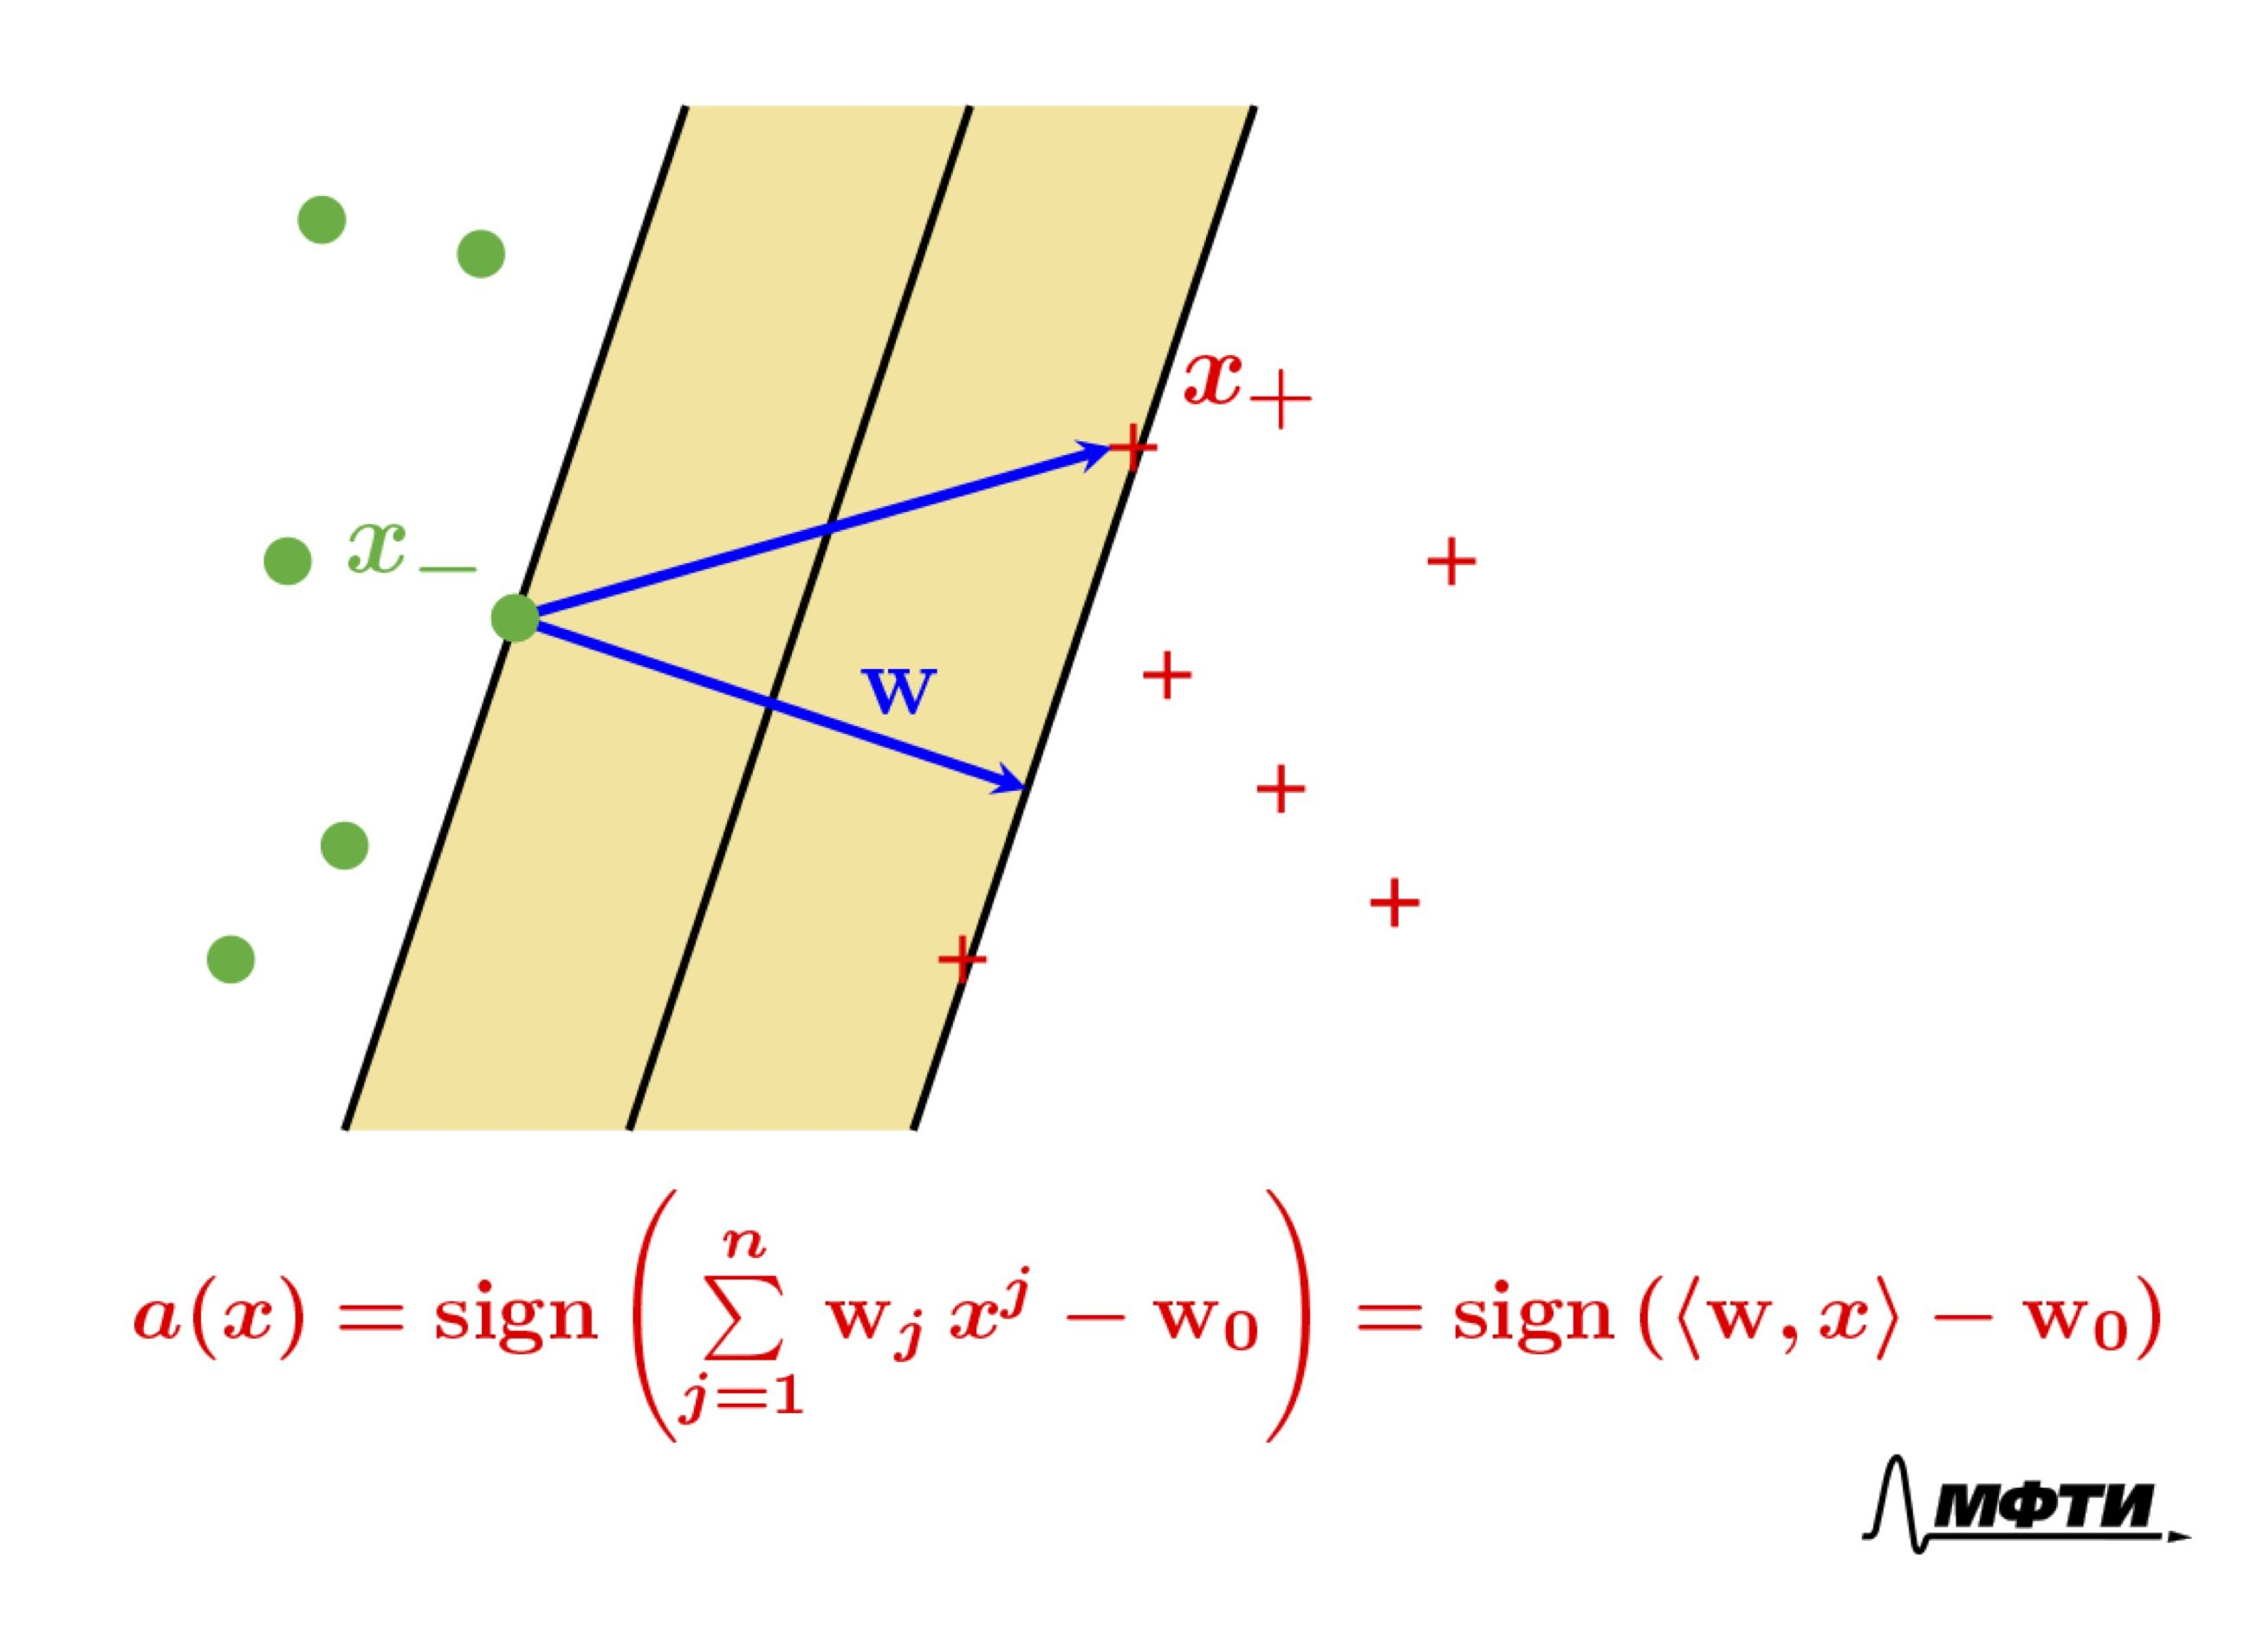
Метод опорных векторов (SVM) Разделяющая полоса

Slide 7
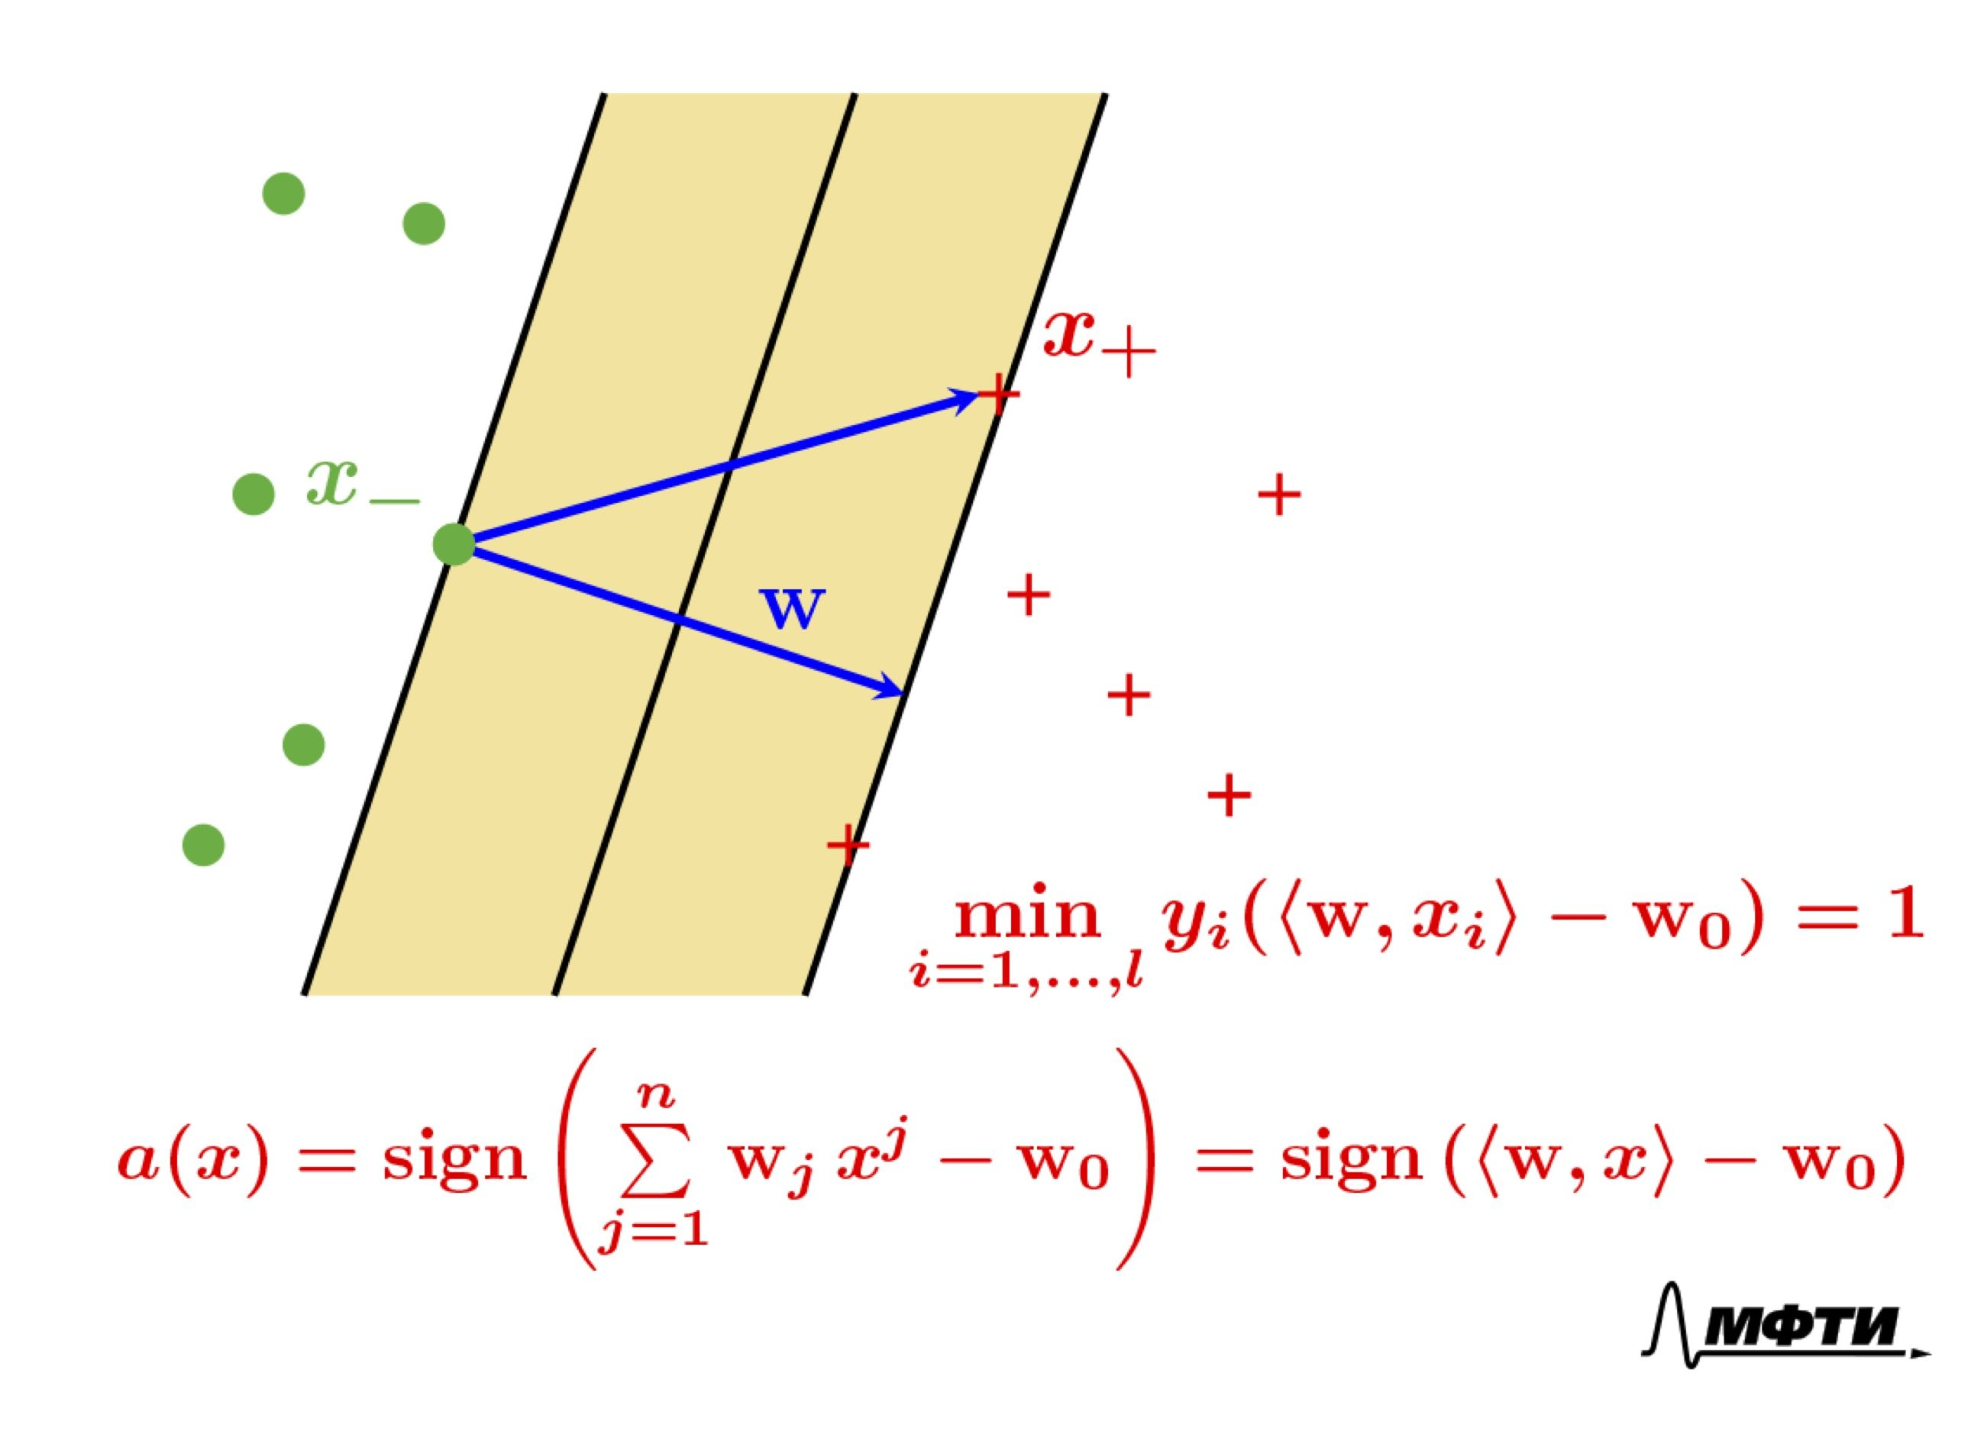
Метод опорных векторов (SVM) Разделяющая полоса

Slide 8
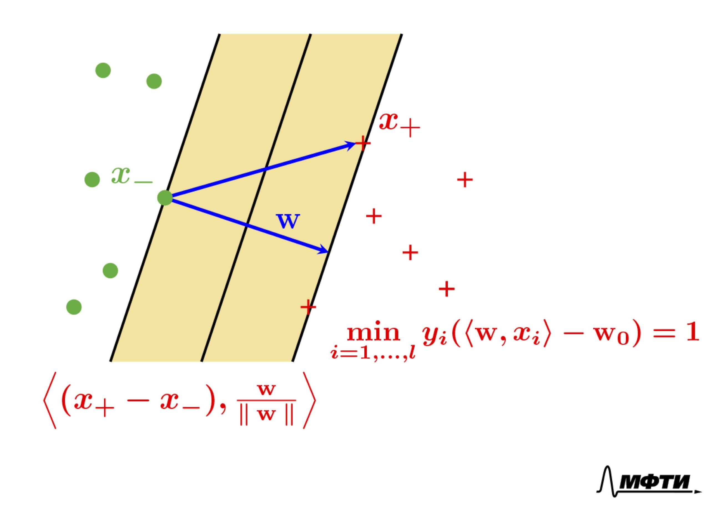
Метод опорных векторов (SVM) Ширина разделяющей полосы

Slide 9
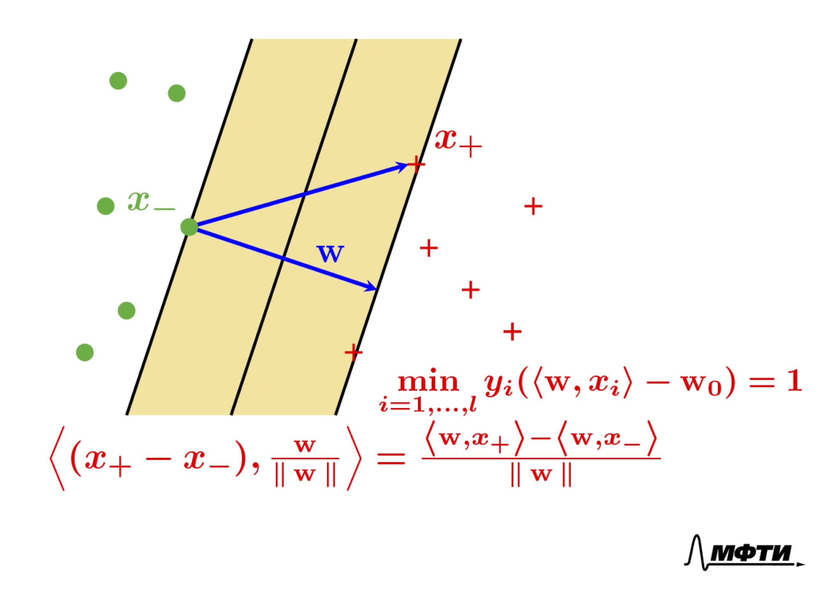
Метод опорных векторов (SVM) Ширина разделяющей полосы

Slide 10
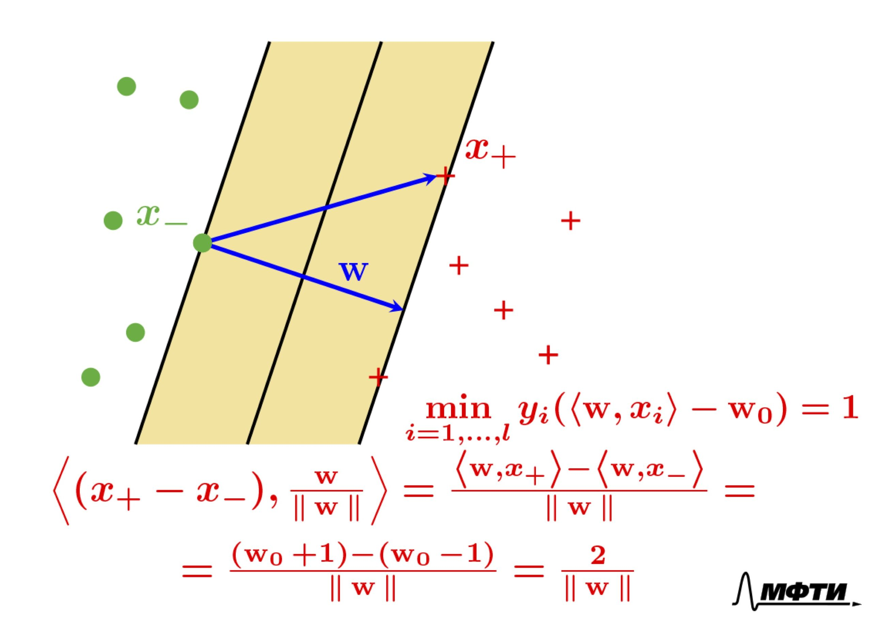
Метод опорных векторов (SVM) Ширина разделяющей полосы

Slide 11
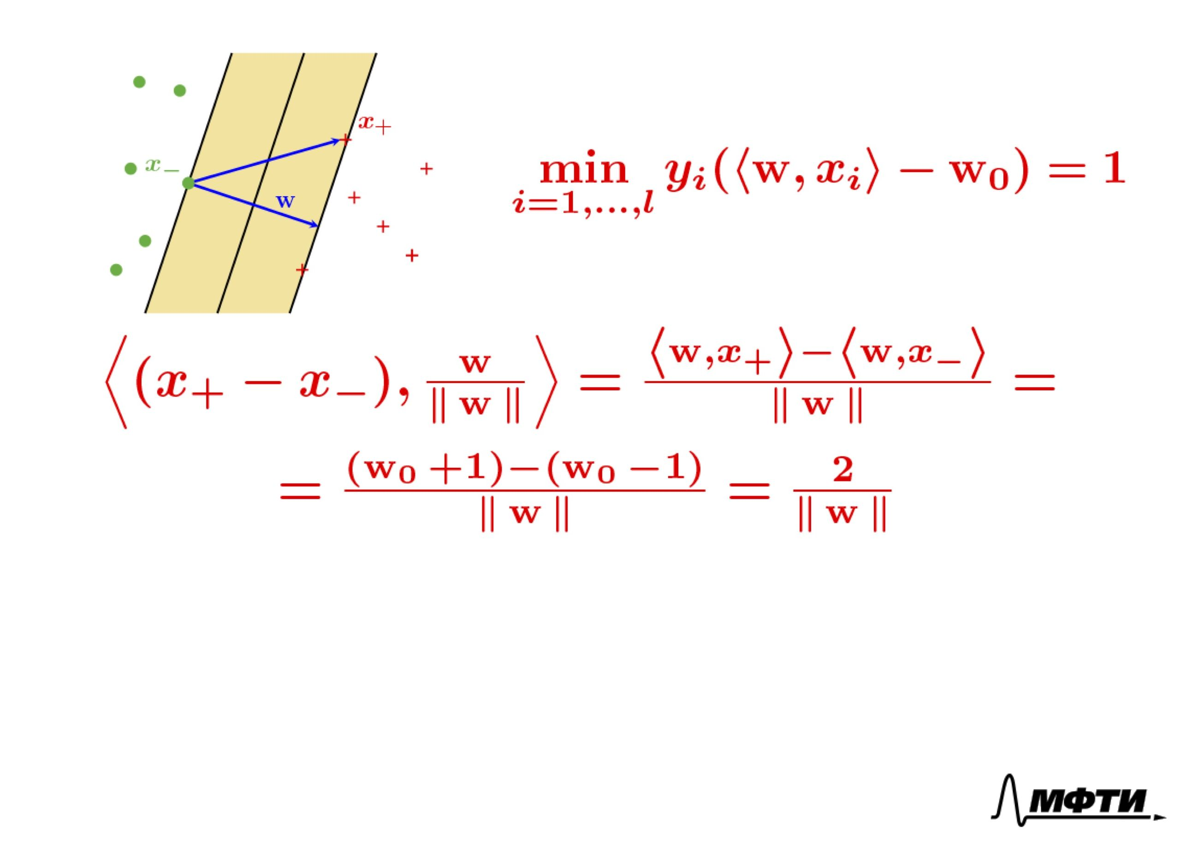
Метод опорных векторов (SVM) Ширина разделяющей полосы

Slide 12
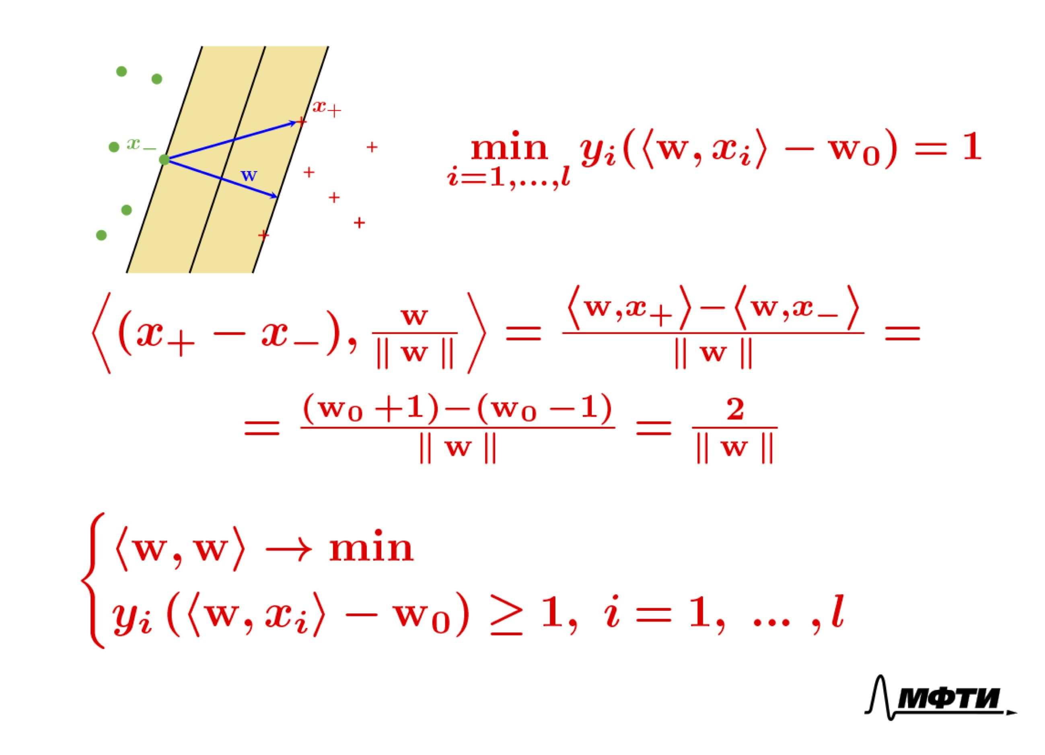
Метод опорных векторов (SVM) Максимизация зазора

Slide 13
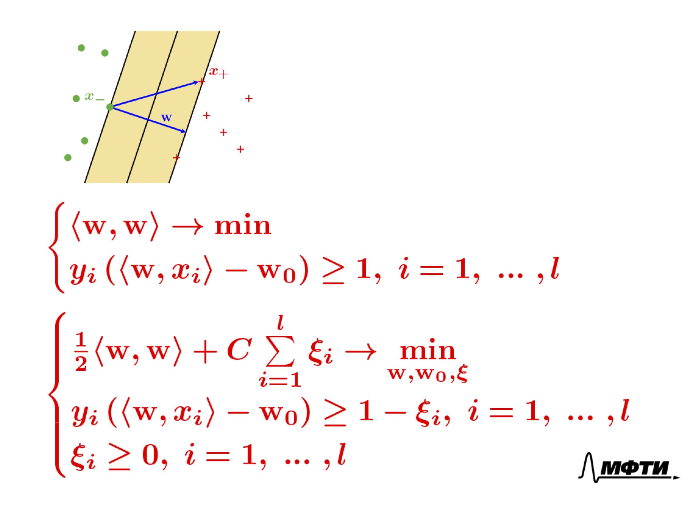
Метод опорных векторов (SVM) Случай линейно неразделимой выборки

Slide 14
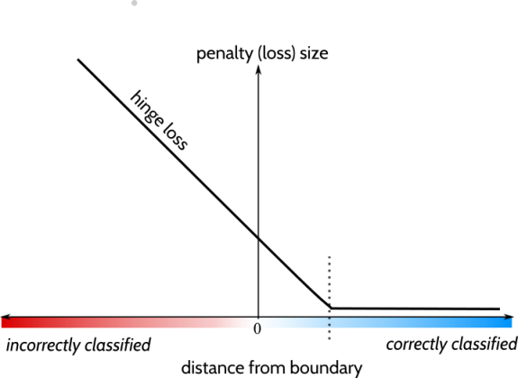

Slide 15
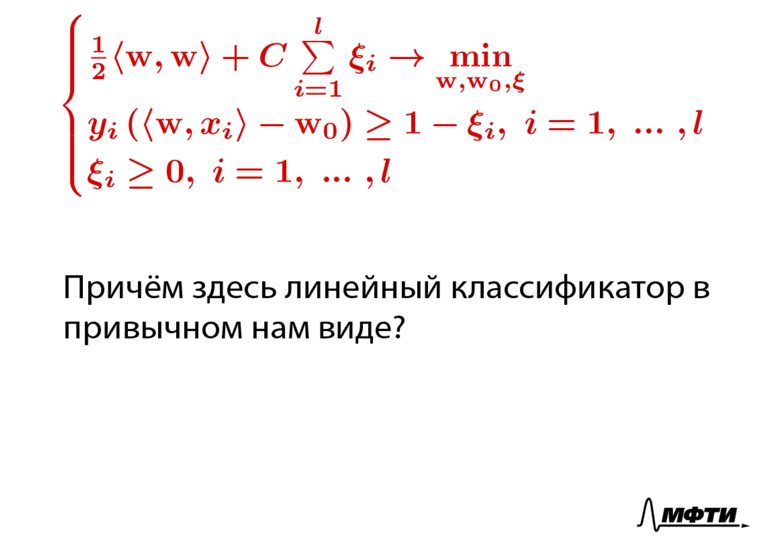
Метод опорных векторов (SVM) Оптимизационная задача в SVM

Slide 16
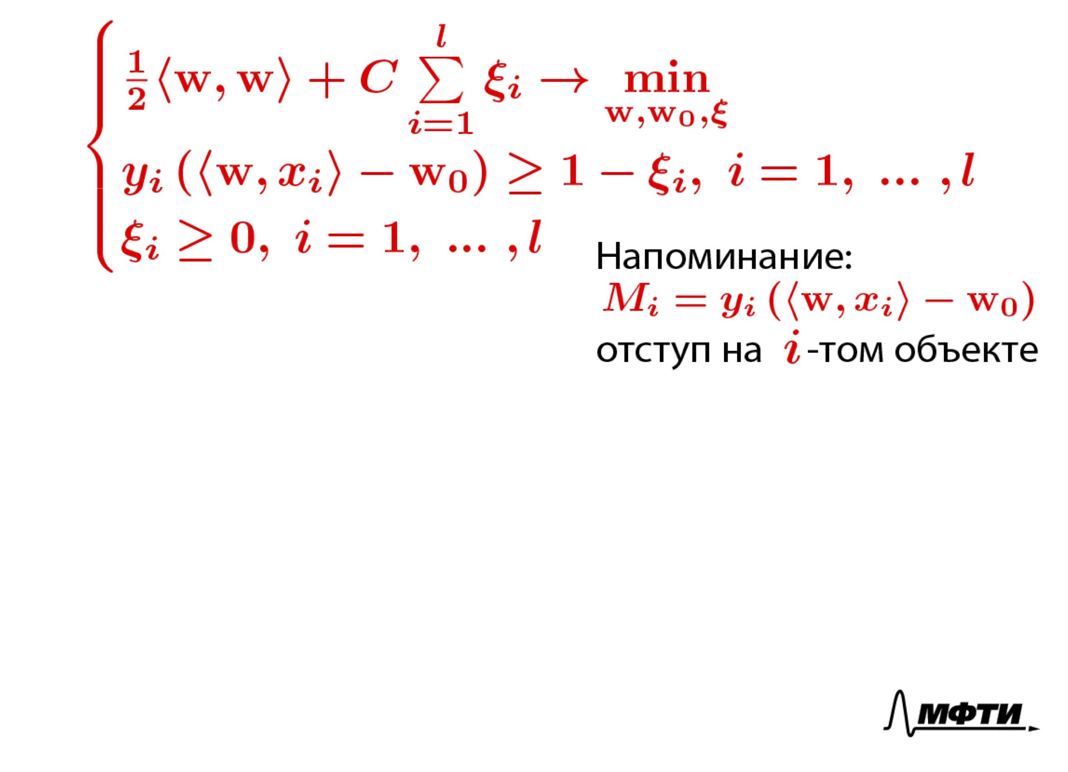
Метод опорных векторов (SVM) Безусловная оптимизационная задача в SVM

Slide 17
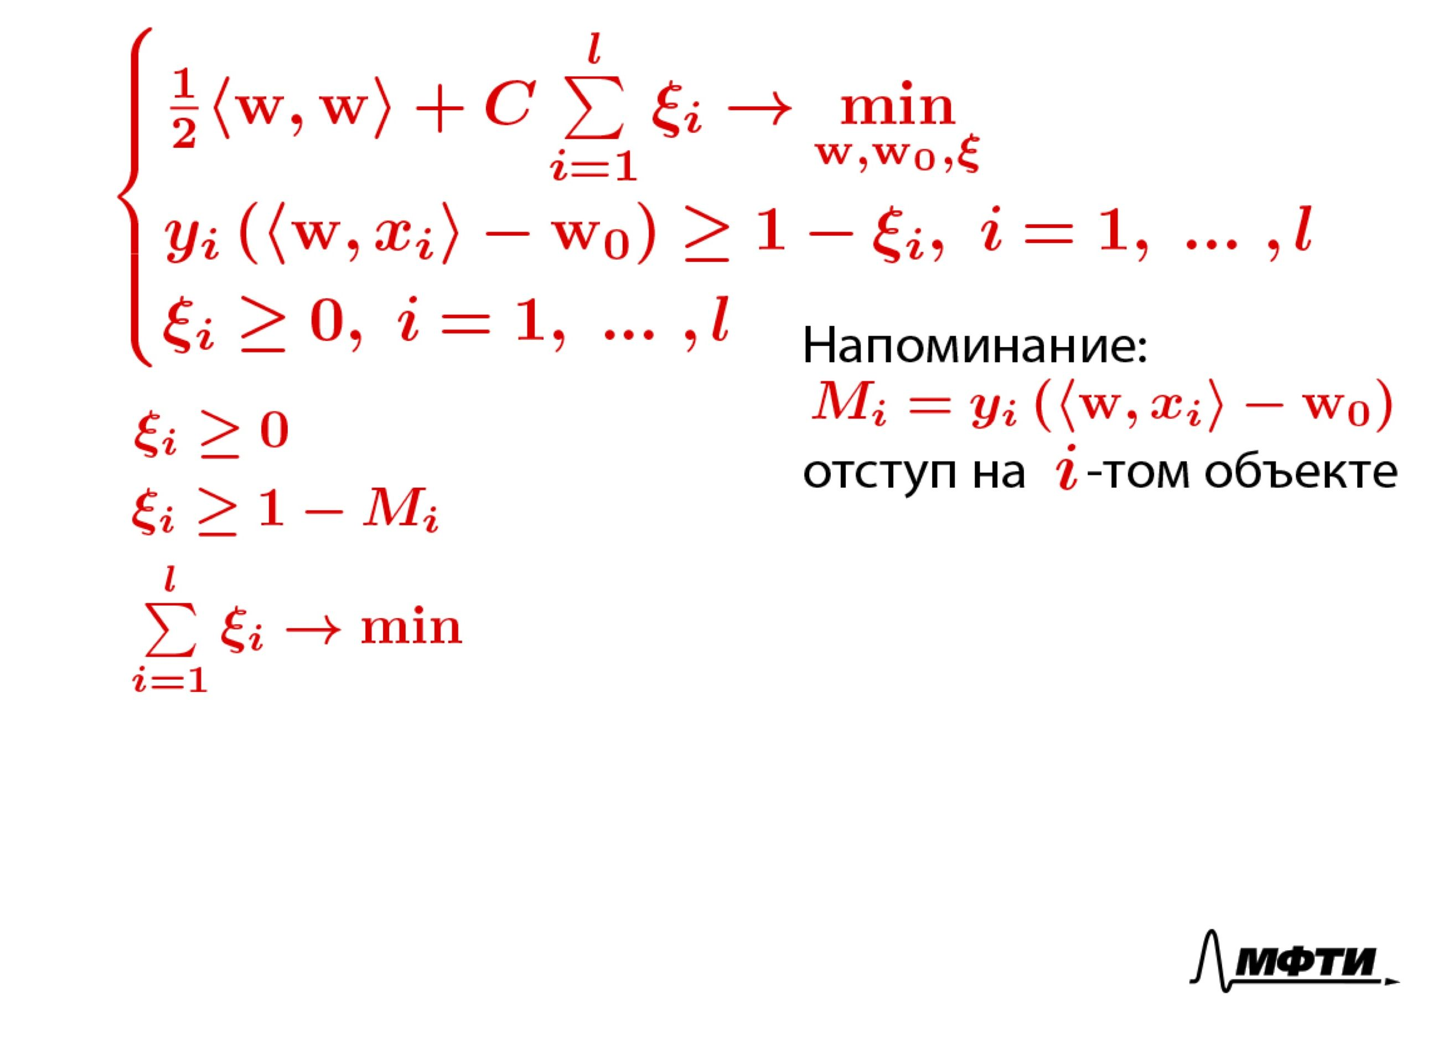
Метод опорных векторов (SVM) Безусловная оптимизационная задача в SVM

Slide 18
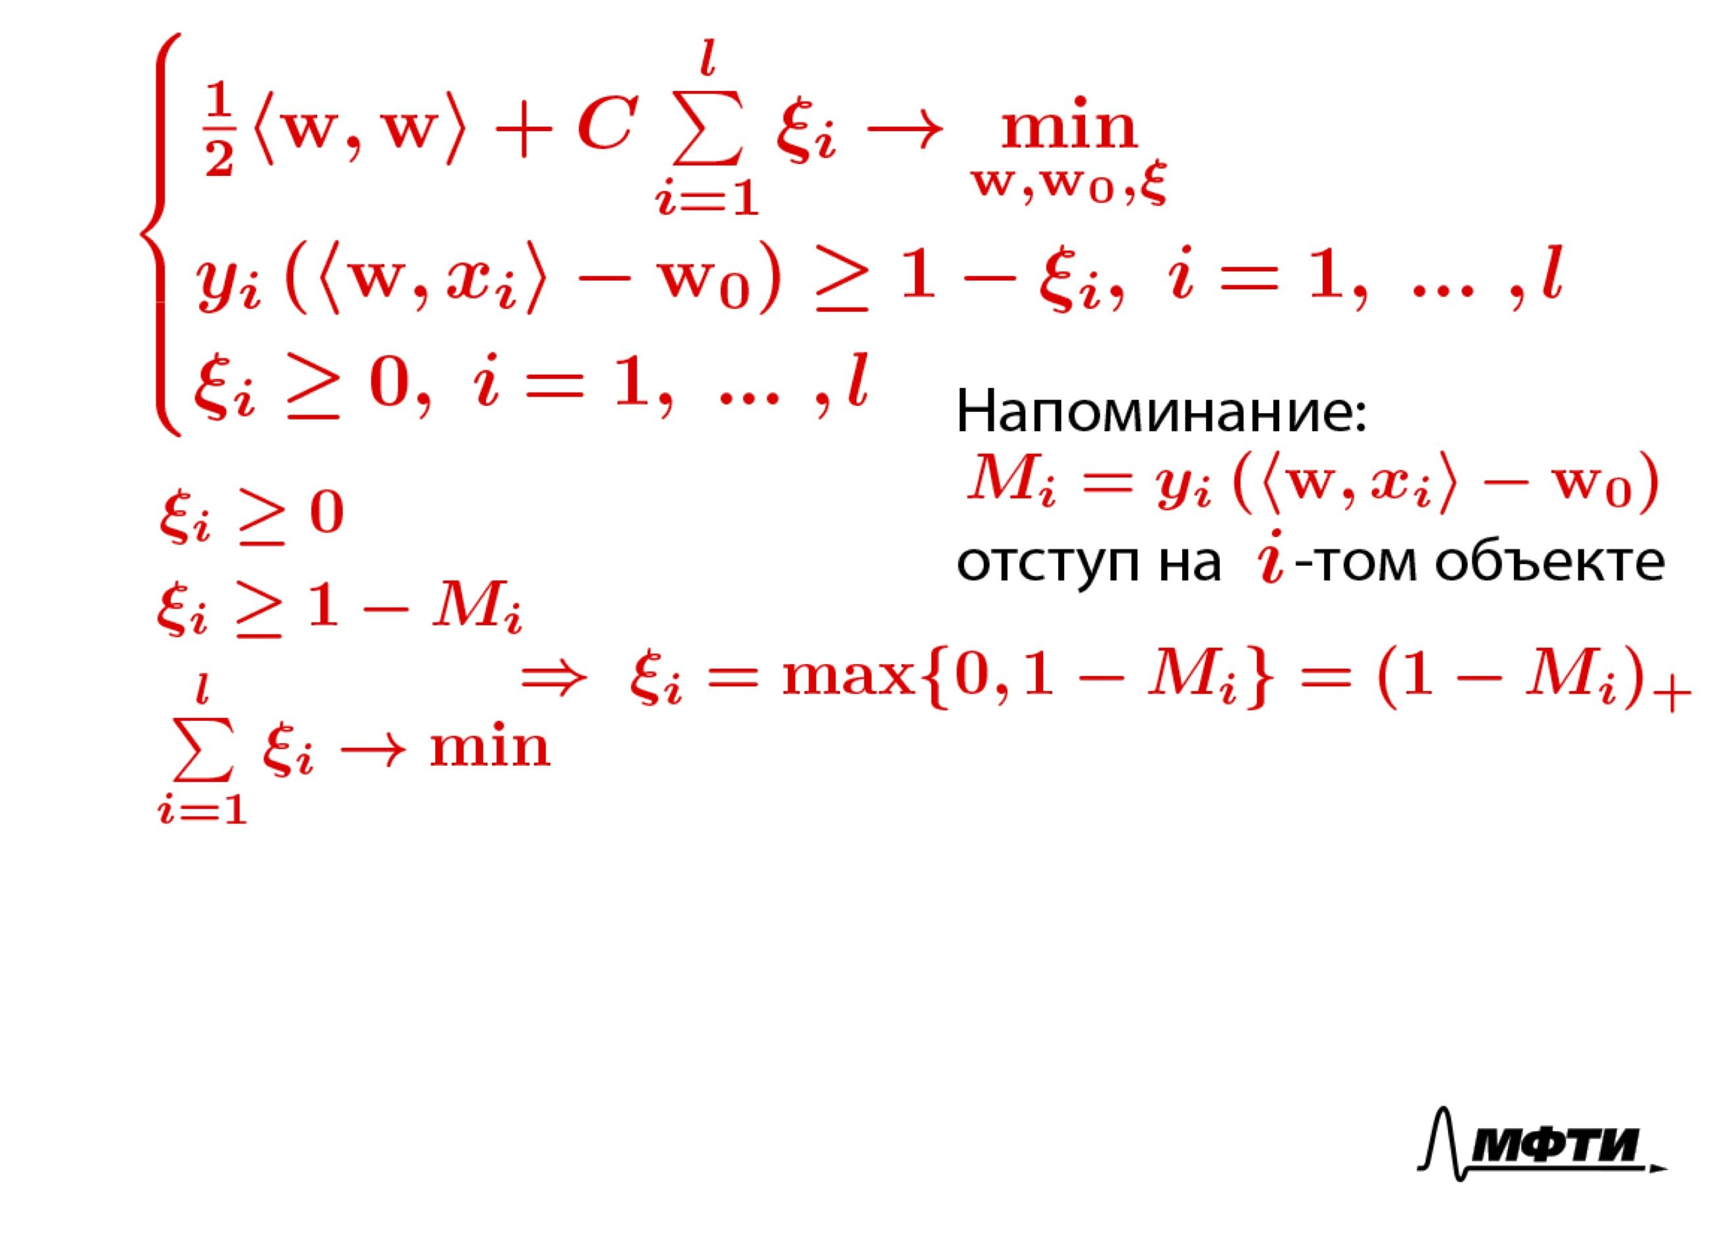
Метод опорных векторов (SVM) Безусловная оптимизационная задача в SVM

Slide 19
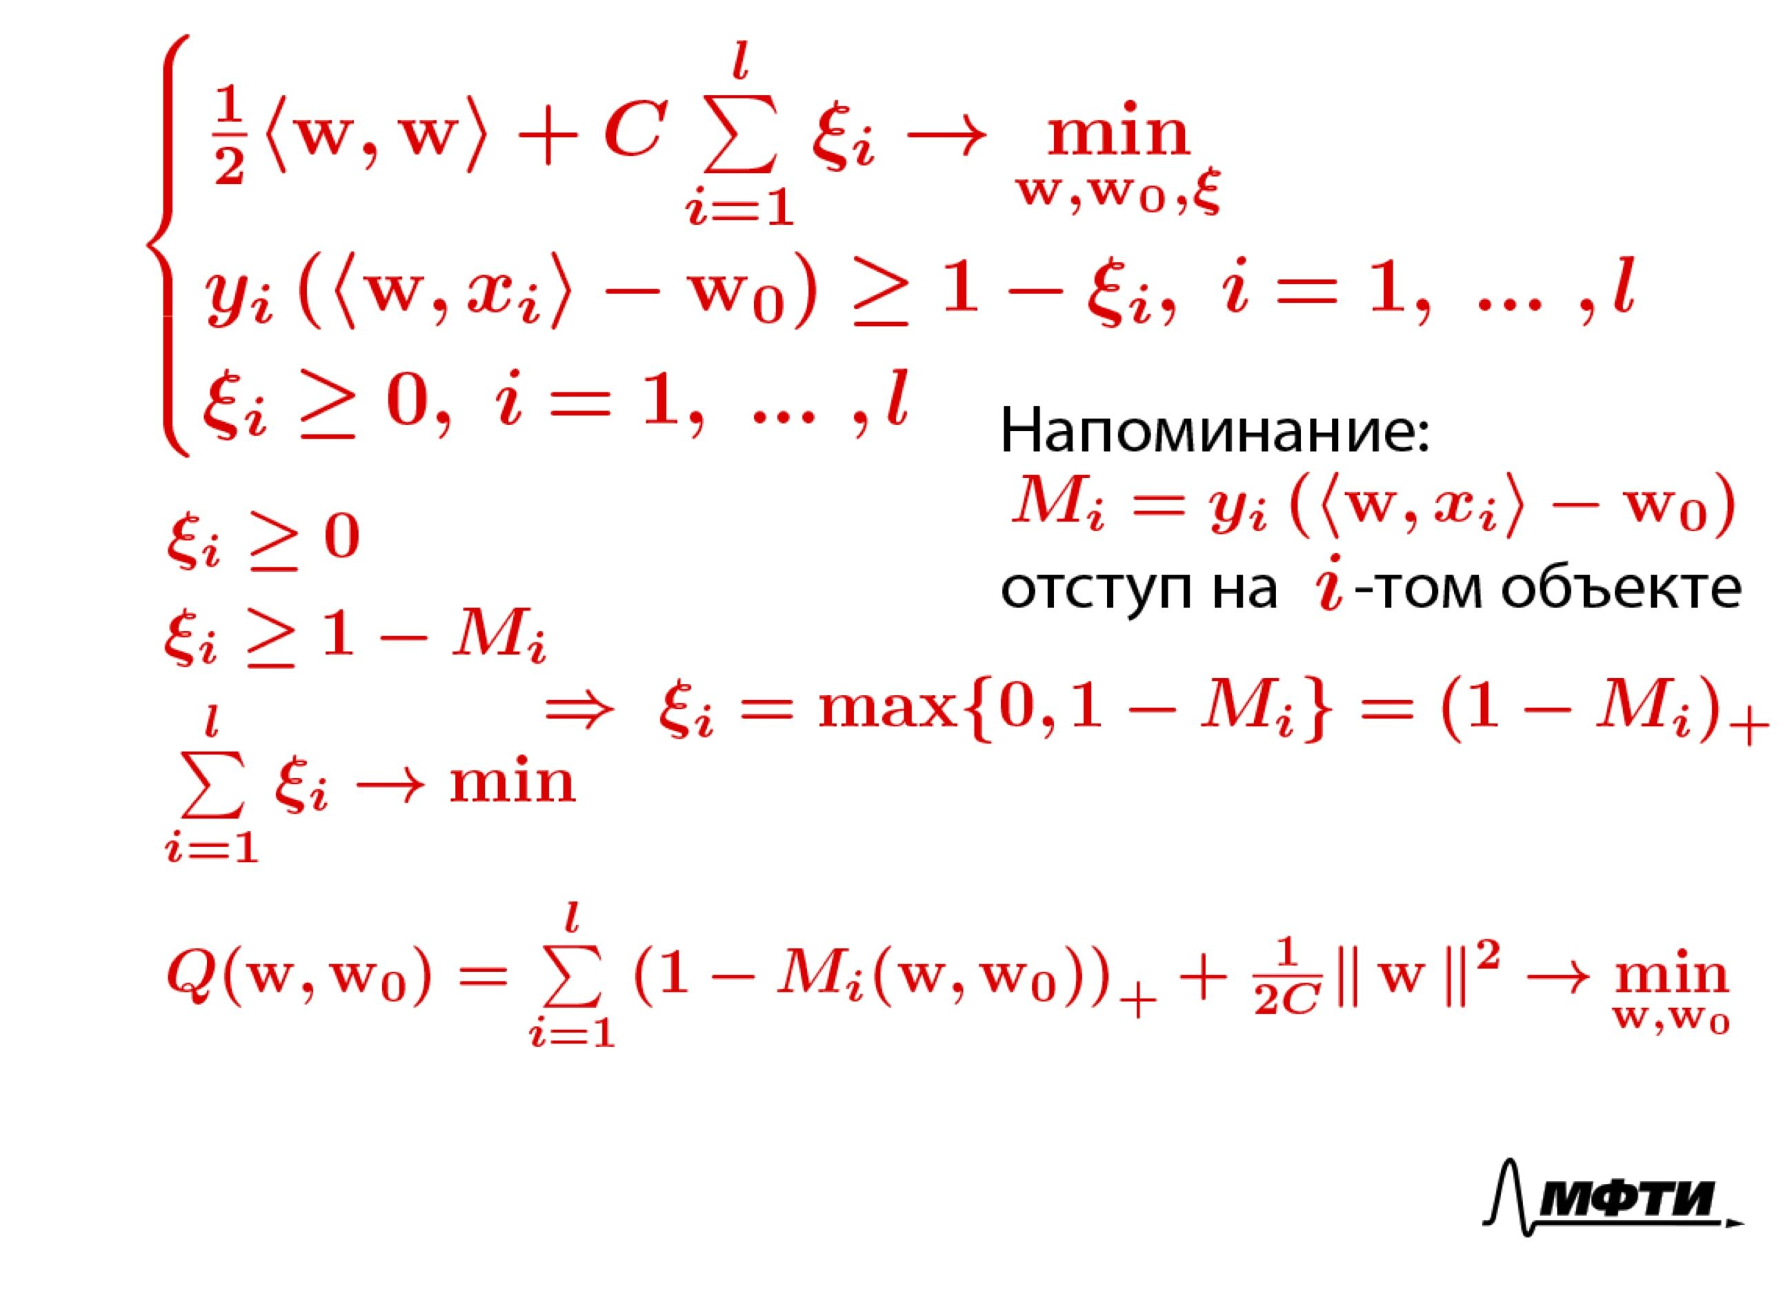
Метод опорных векторов (SVM) Безусловная оптимизационная задача в SVM

Slide 20
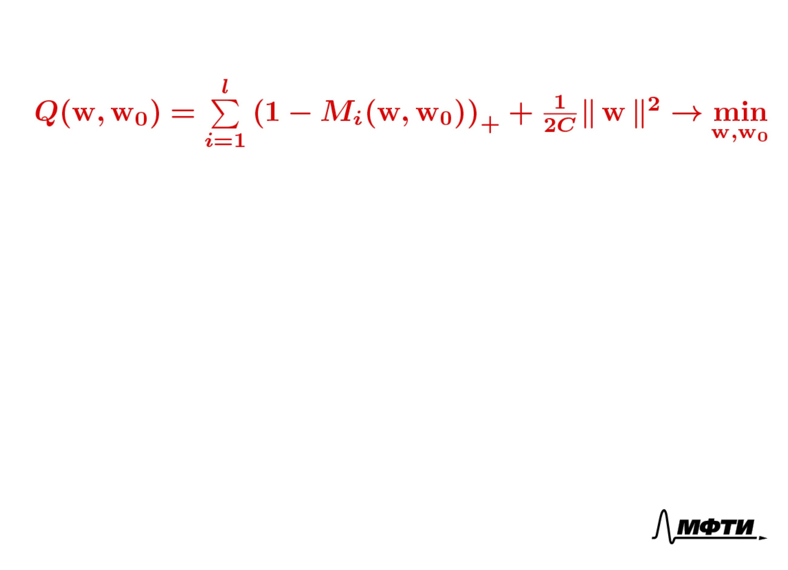
Метод опорных векторов (SVM) Безусловная оптимизационная задача в SVM

Slide 21
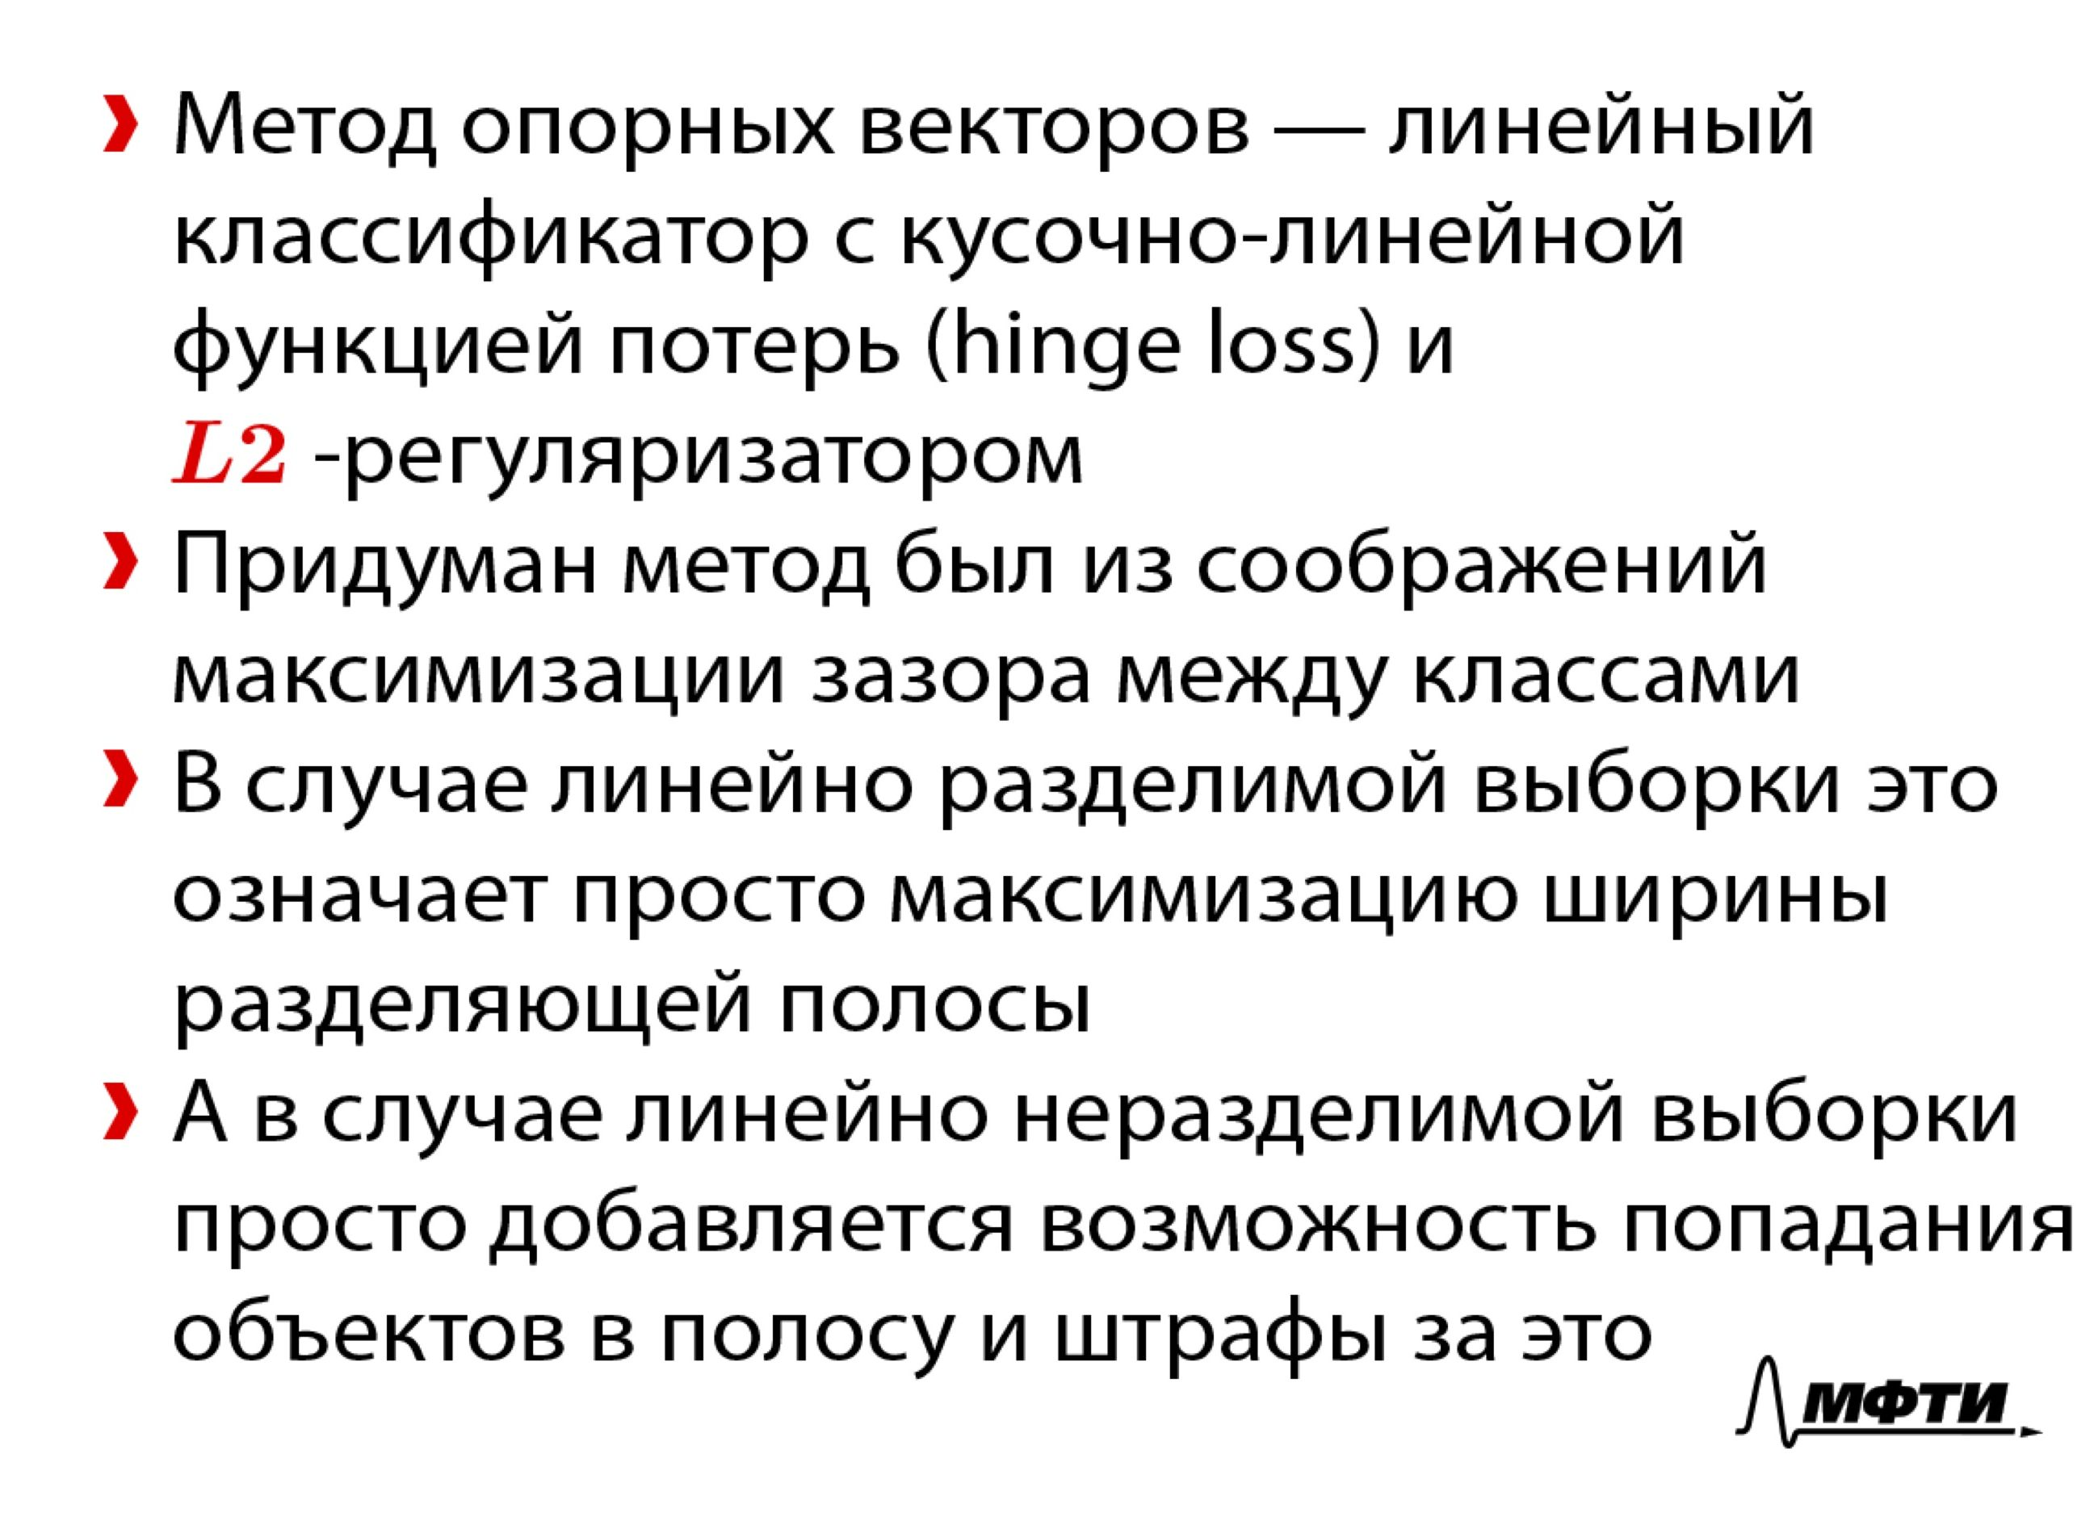
Метод опорных векторов (SVM) Резюме

Slide 22
План
Метод опорных векторов (SVM)
Ядра в методе опорных векторов (Kernel trick)
SVM в scikit-learn

Slide 23
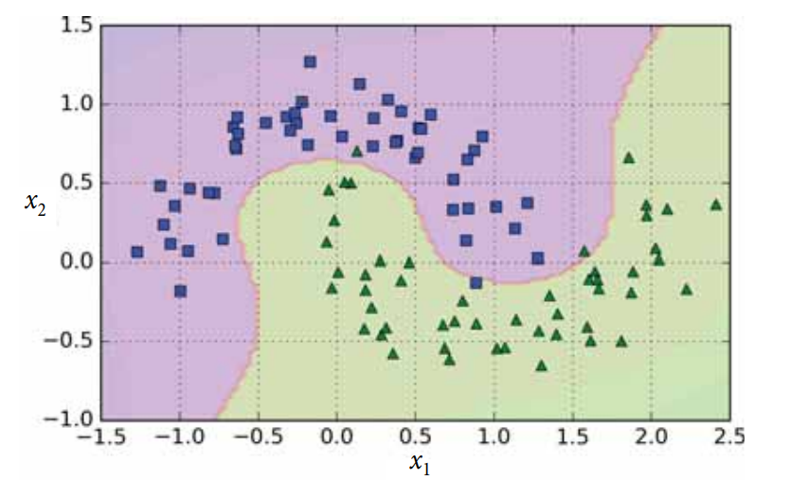
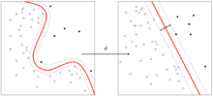

Slide 24
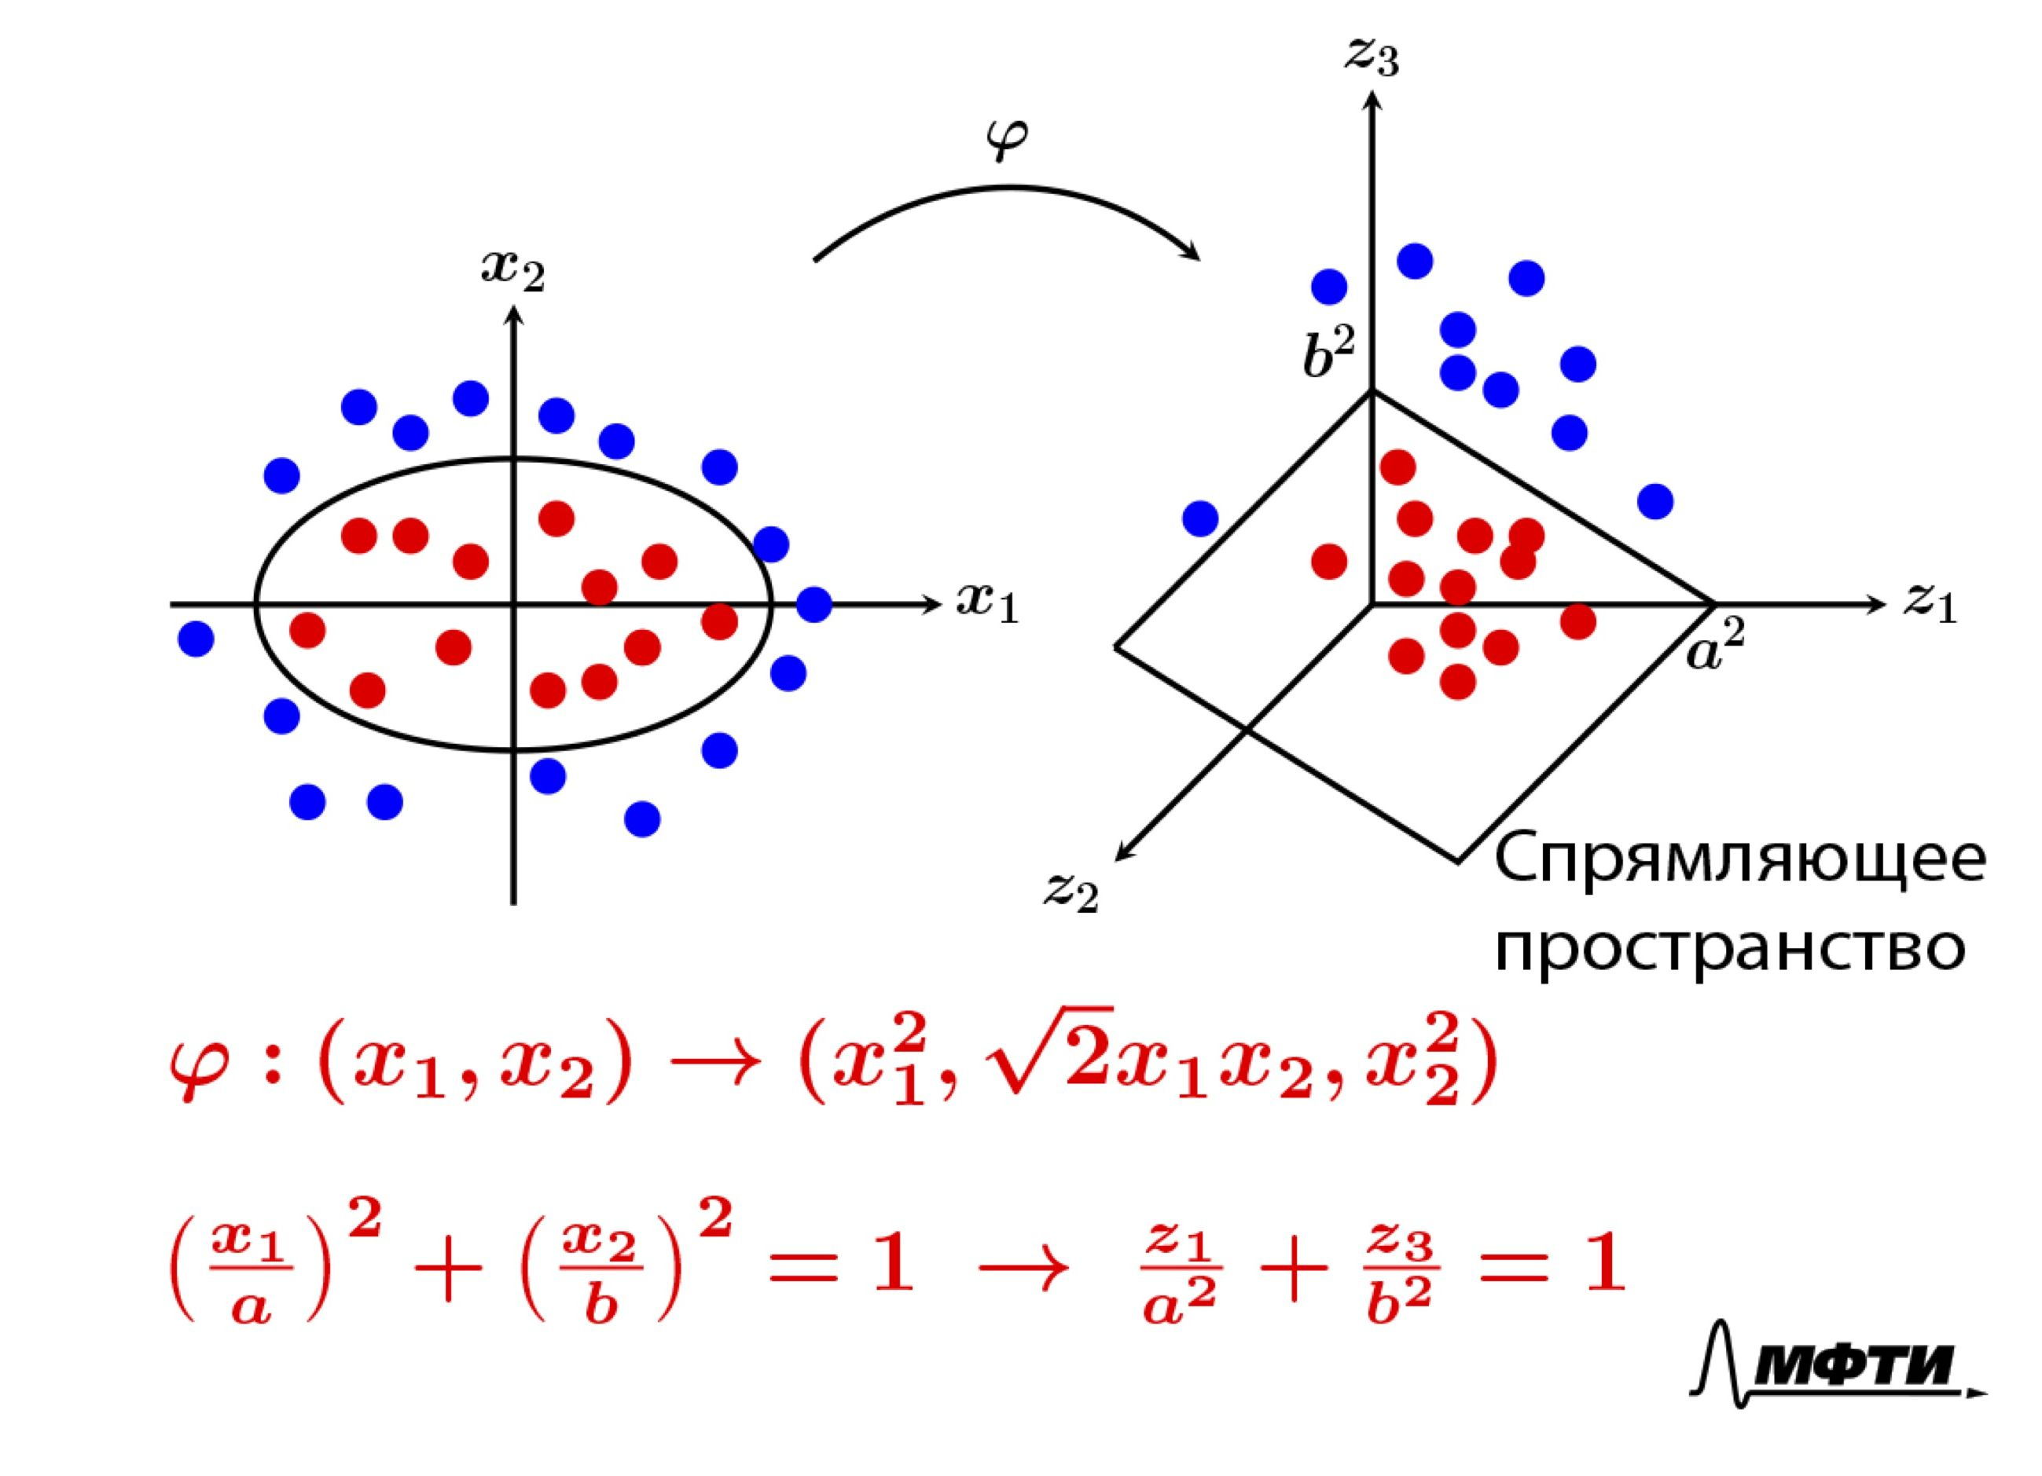
Ядра в методе опорных векторов Добавление новых признаков

Slide 25
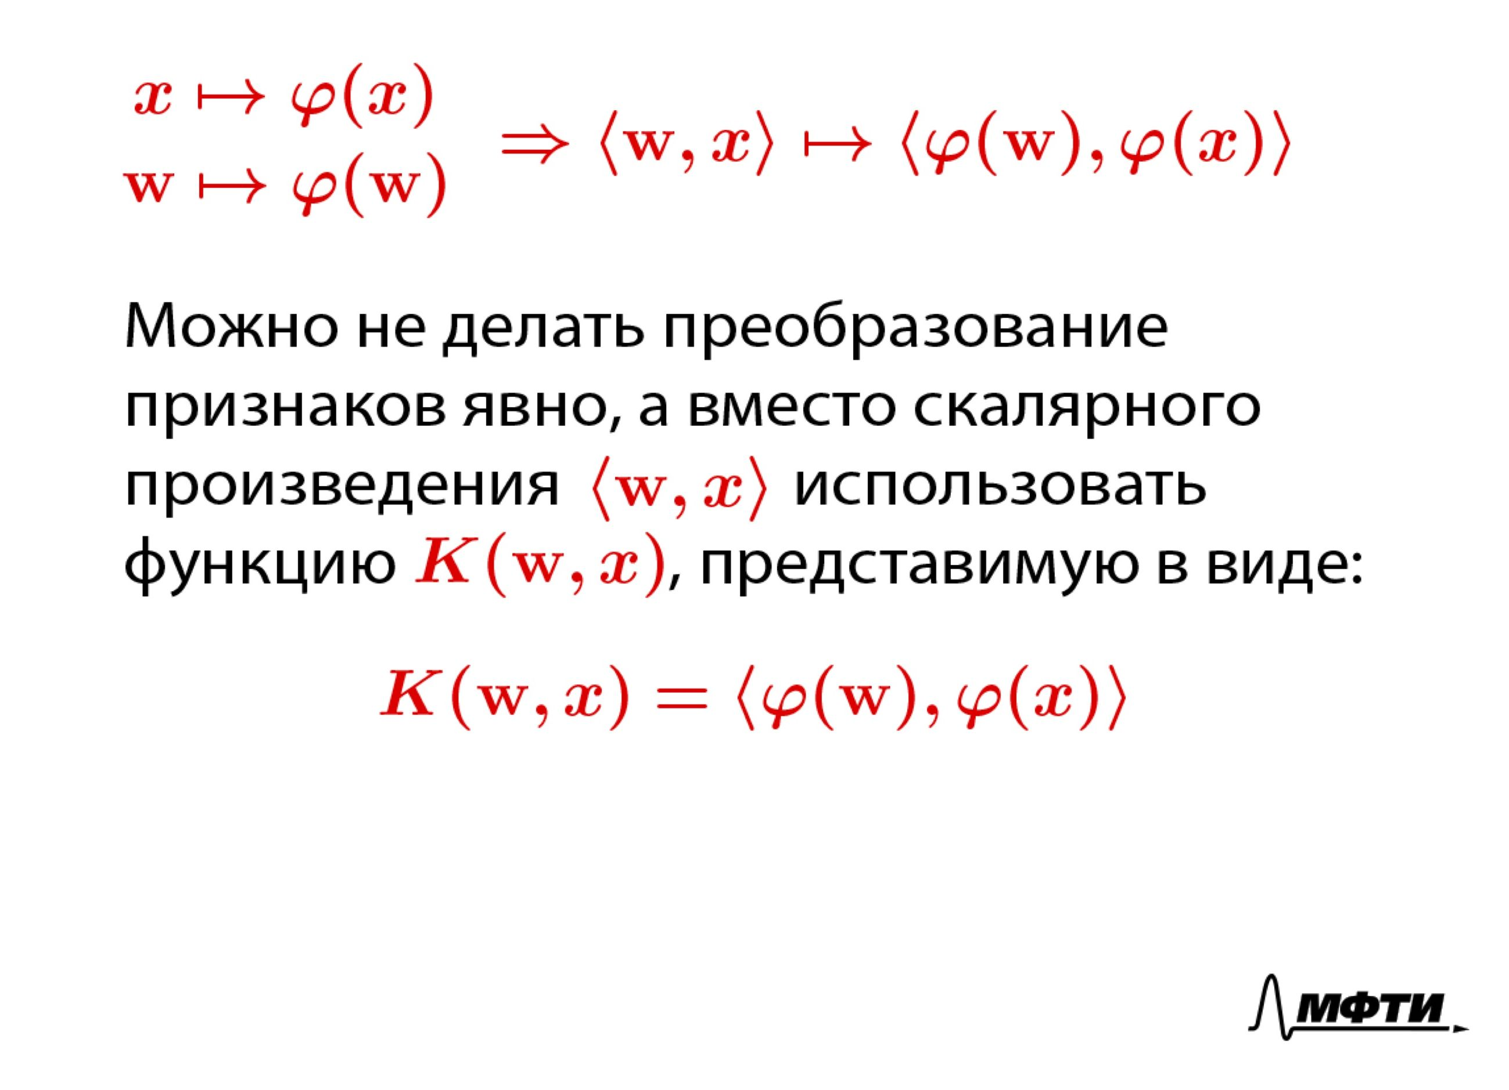
Ядра в методе опорных векторов Kernel trick

Slide 26
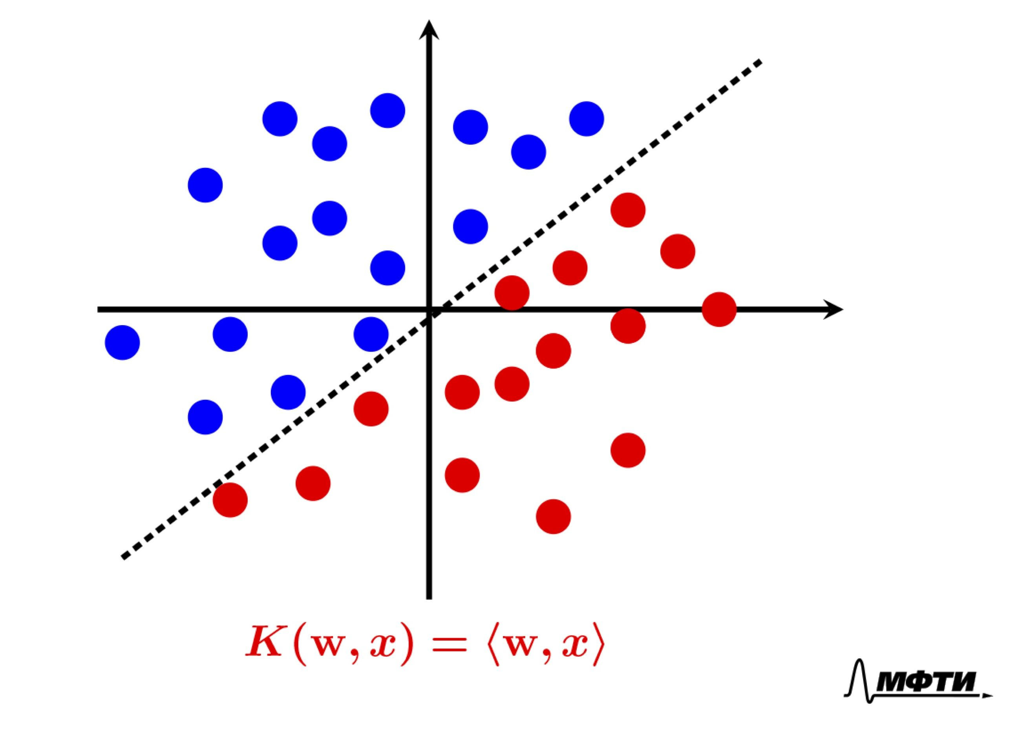
Ядра в методе опорных векторов Линейное ядро

Slide 27
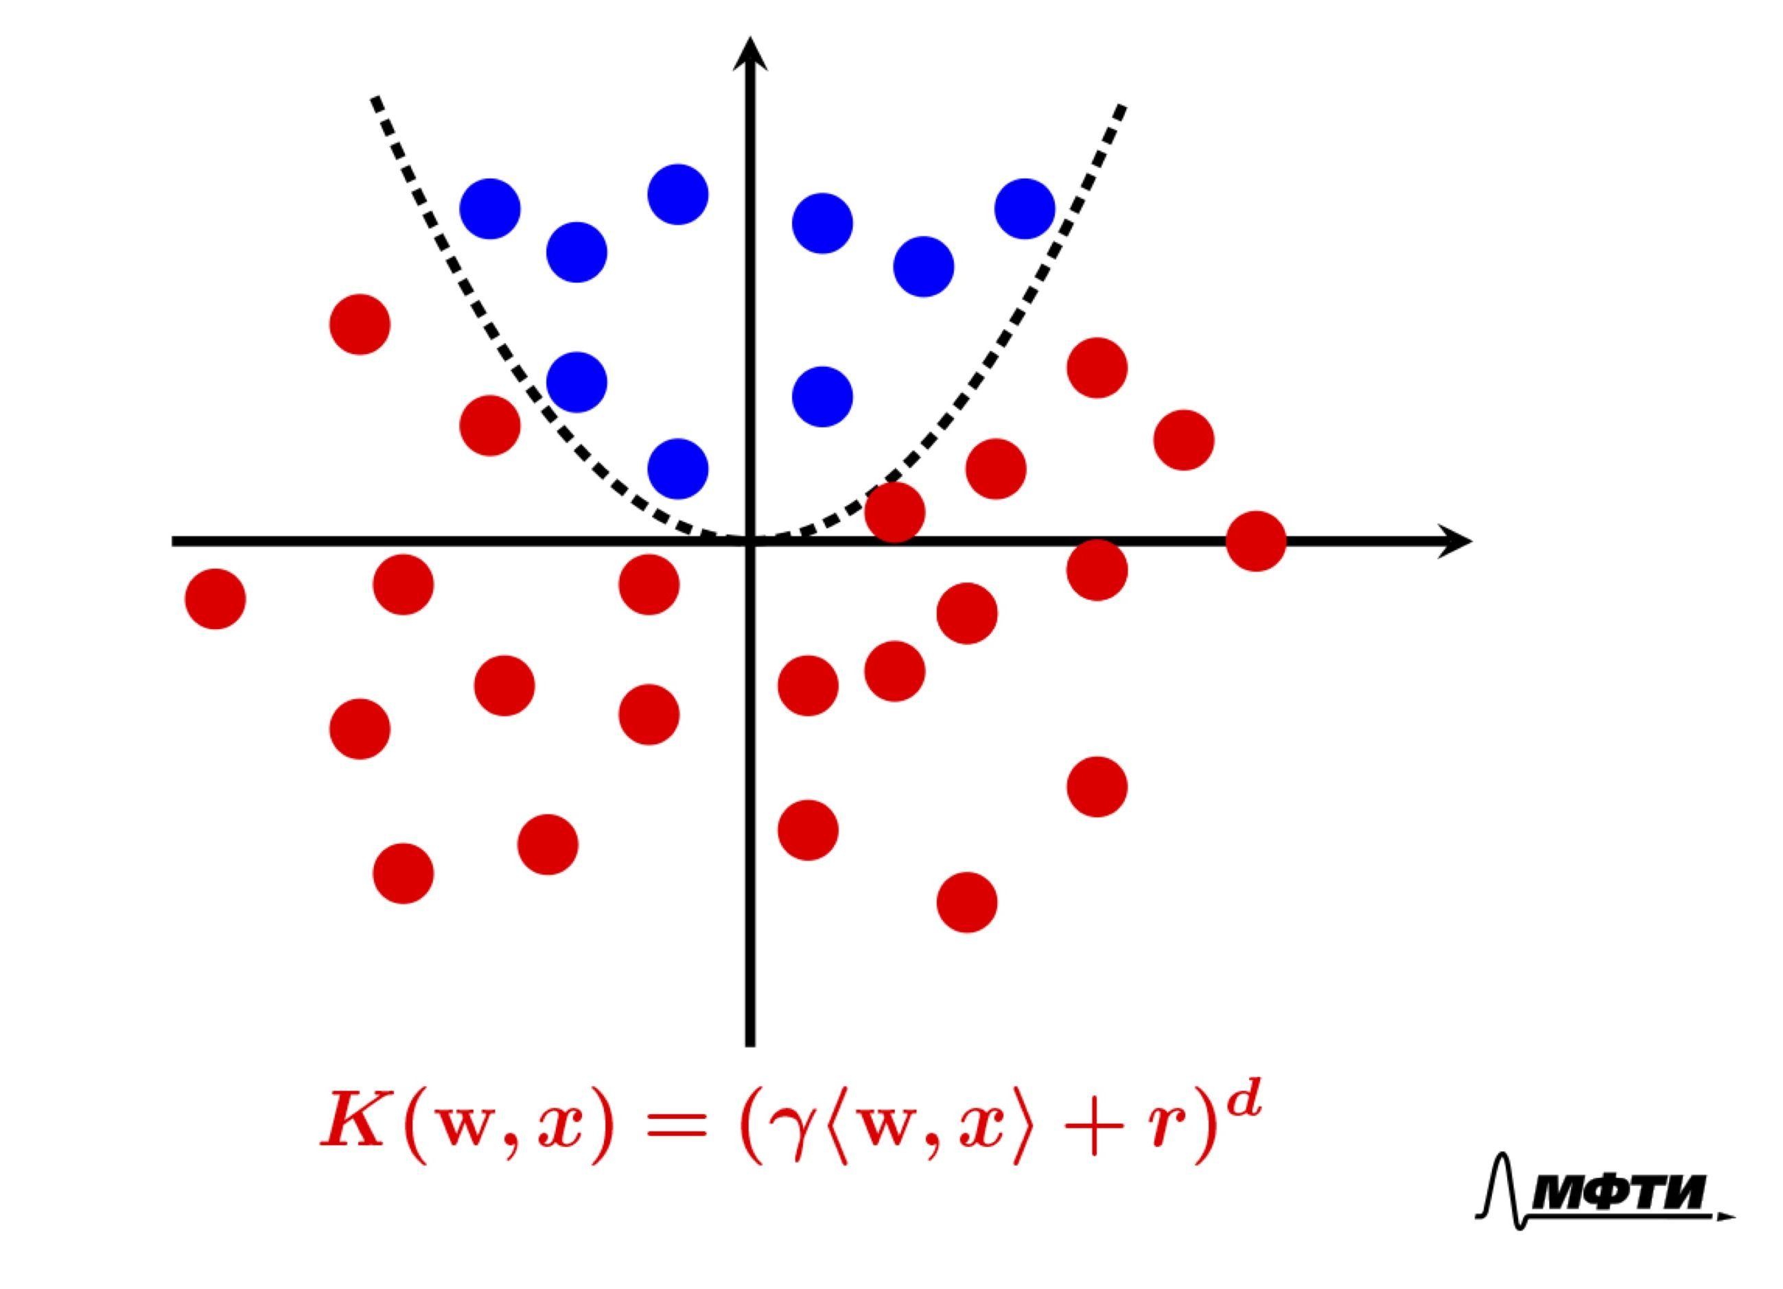
Ядра в методе опорных векторов Полиномиальное ядро

Slide 28
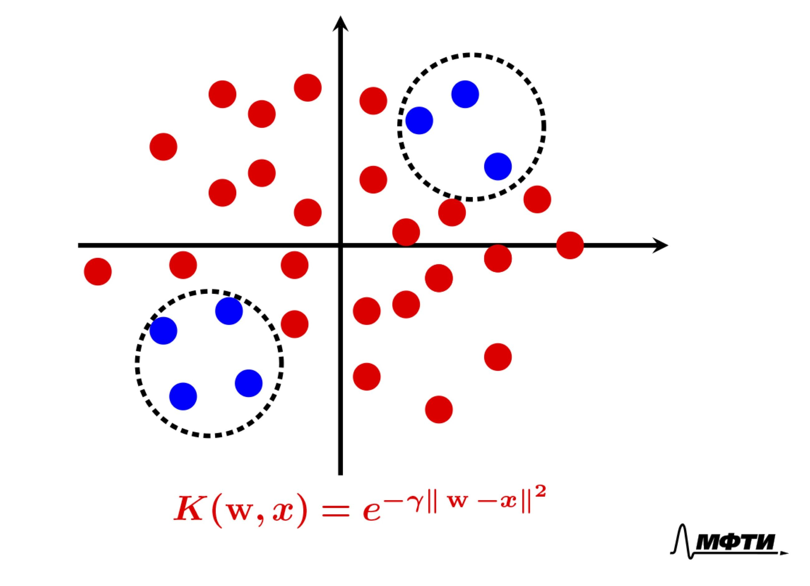
Ядра в методе опорных векторов Радиальное ядро

Slide 29
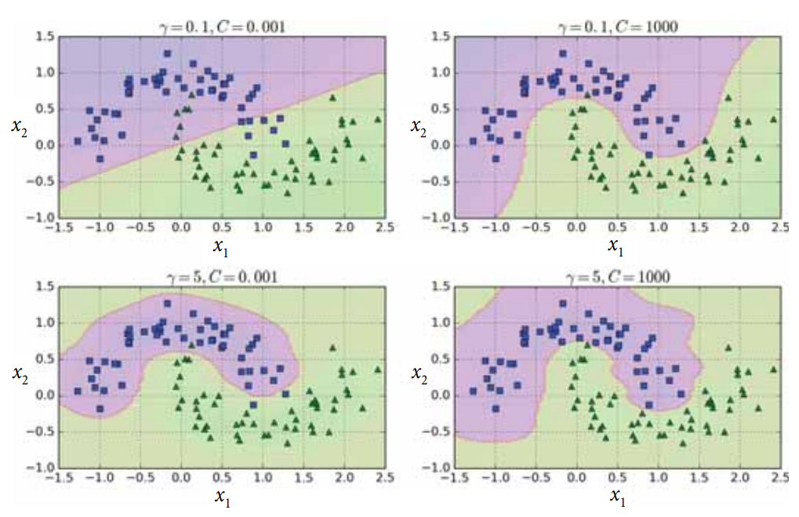

Slide 30
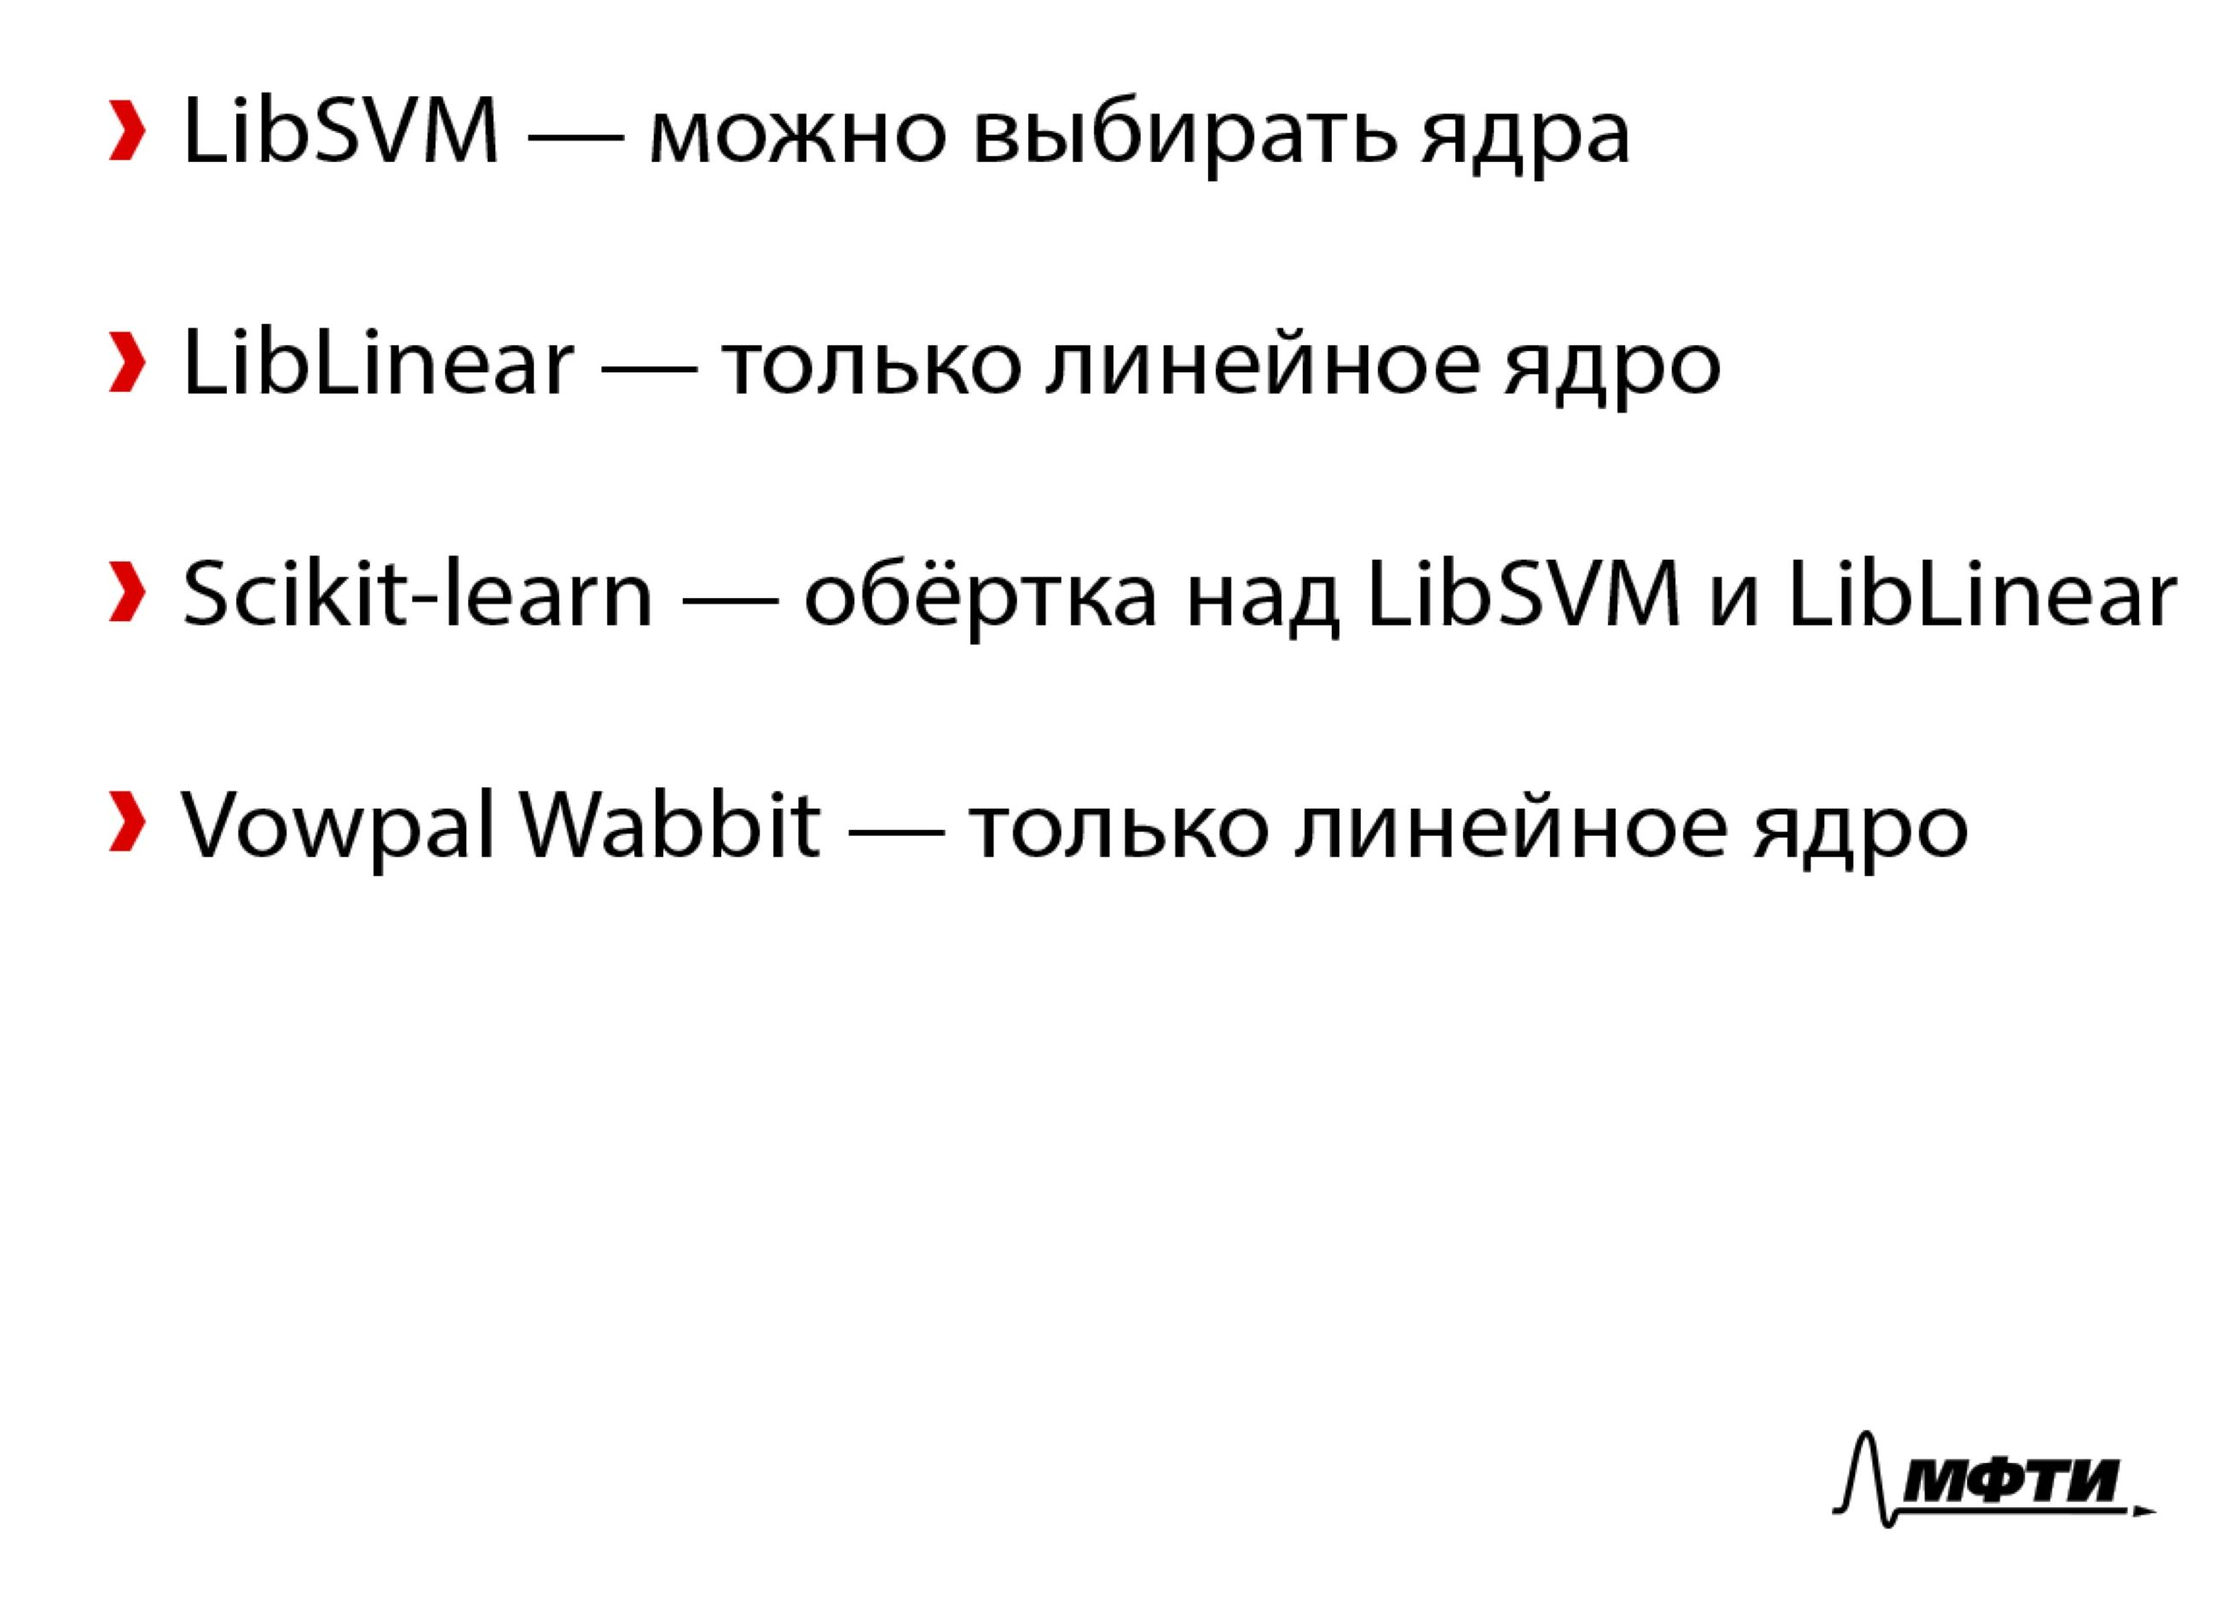
Ядра в методе опорных векторов Ядра и библиотеки

Slide 31
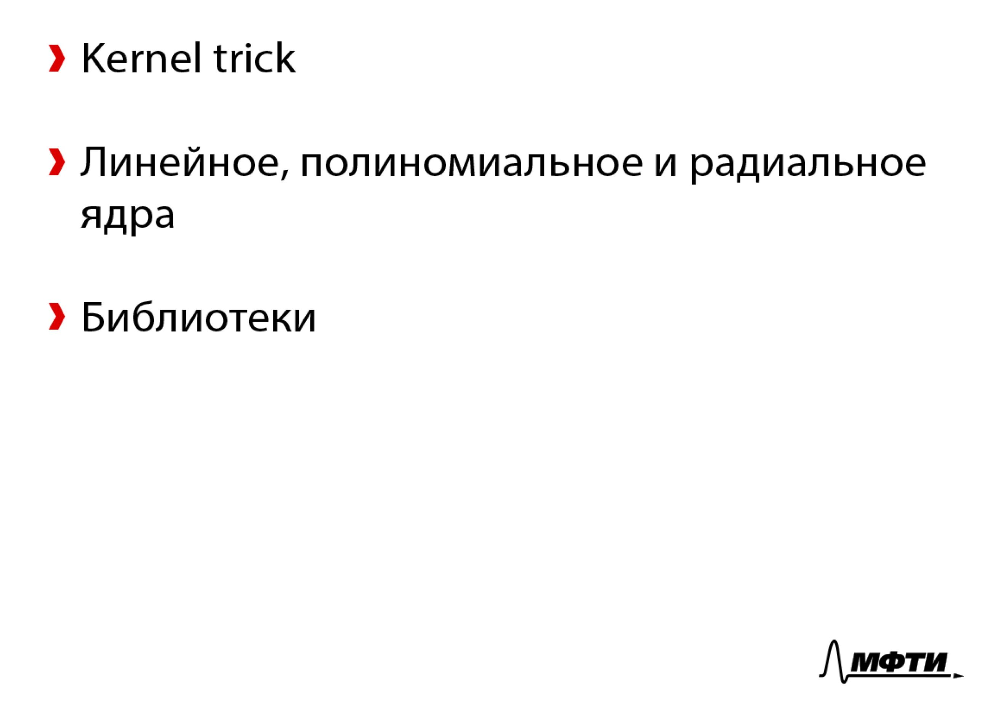
Ядра в методе опорных векторов Резюме

Slide 32
План
Метод опорных векторов (SVM)
Ядра в методе опорных векторов (Kernel trick)
SVM в scikit-learn

Slide 33
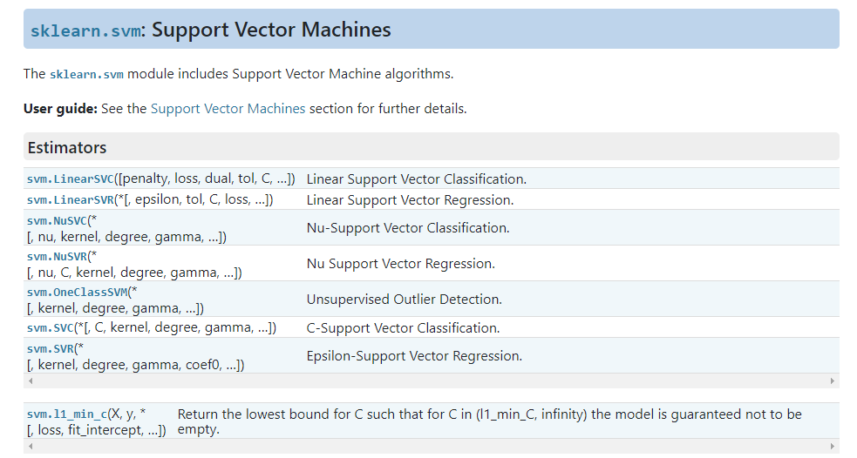

Slide 34
Решающие деревья в scikit-learn
#Import Library
from sklearn import tree
#Import other necessary libraries like pandas, numpy...
#Assumed you have, X (predictor) and Y (target) for training data set and
#x_test(predictor) of test_dataset
#Create tree object
model = tree.DecisionTreeClassifier(criterion='gini’)
#for classification, here you can change the algorithm as gini or entropy
#(information gain) by default it is gini
#model = tree.DecisionTreeRegressor() for regression
#Train the model using the training sets and check score
model.fit(X, y)
model.score(X, y)
#Predict Output
predicted= model.predict(x_test)

Slide 35


Slide 36
References:
Wikipedia
Intel AI Student Kits
https://software.intel.com/en-us/ai-academy/students/kits/machine-learning-501
https://software.intel.com/en-us/ai-academy/students/kits/ai-501
https://software.intel.com/en-us/ai-academy/students/kits/deep-learning-501
Машинное обучение (курс лекций, К.В. Воронцов)
https://bit.ly/1bCmE3Z
Машинное обучение (курс лекций, Л.В. Уткин)
https://tema.spbstu.ru/machine_learning/

Slide 37
References:
Силен, Мейсман, Али. Основы Data Science и Big Data. Python и наука о данных (2017)
Sarkar, Bali, Sharma. Practical Machine Learning with Python (2017)
Рашка. Python и машинное обучение (2017)
Николенко, Кадурин, Архангельская. Глубокое обучение. Погружение в мир нейронных сетей (2018)

Slide 38
References:
Battle of the Data Science Venn Diagrams
https://www.kdnuggets.com/2016/10/battle-data-science-venn-diagrams.html
Becoming a Data Scientist – Curriculum via Metromap
http://nirvacana.com/thoughts/2013/07/08/becoming-a-data-scientist/
8 Skills You Need to Be a Data Scientist
https://blog.udacity.com/2014/11/data-science-job-skills.html
Machine Learning: What it is and Why it Matters
https://www.simplilearn.com/what-is-machine-learning-and-why-it-matters-article

